Slide 1
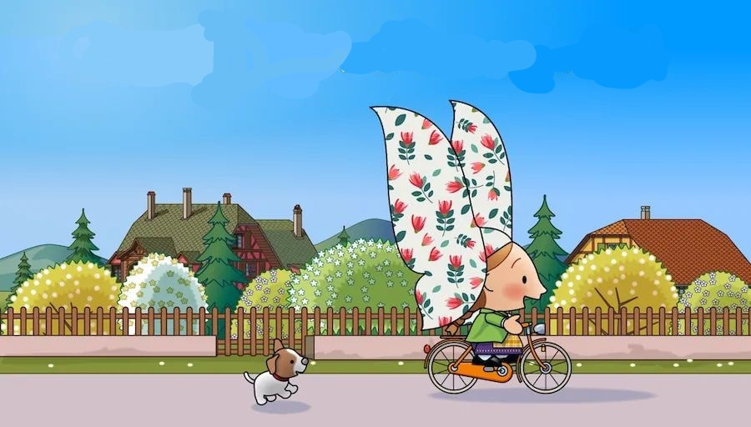



Ce ne sont pas les rues, c'est là où les rues vous mènent qui sont importantes.
Bruce Davidson
Photos prises
par différents touristes
pour le plaisir du partage
L’instant
Pêle – mêle
du nord au sud
1
Découverte
de l'alsace par des touristes

Slide 2
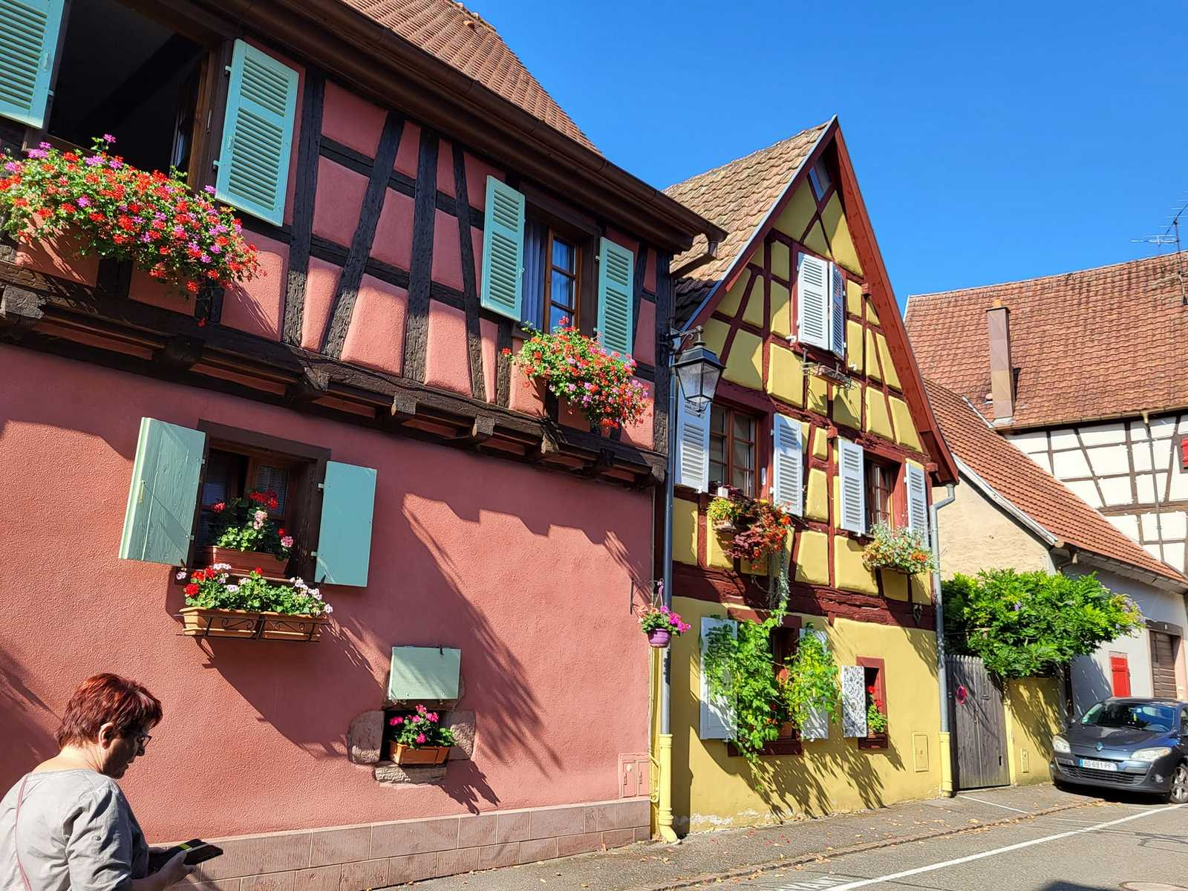

Slide 3
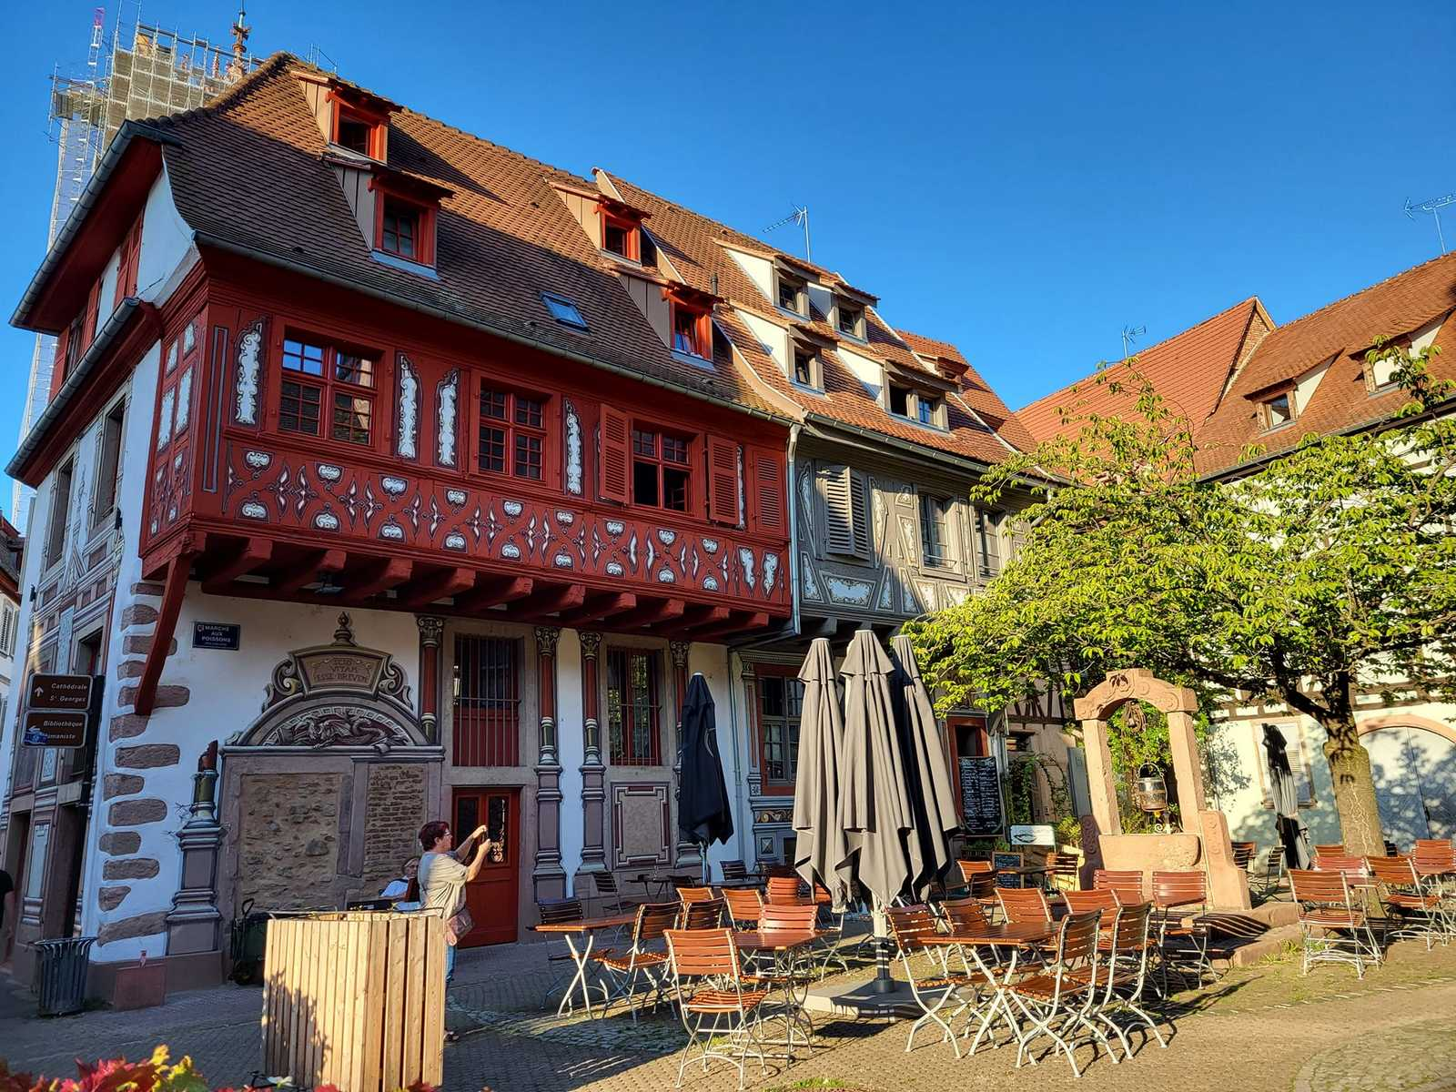
Sélestat

Slide 4
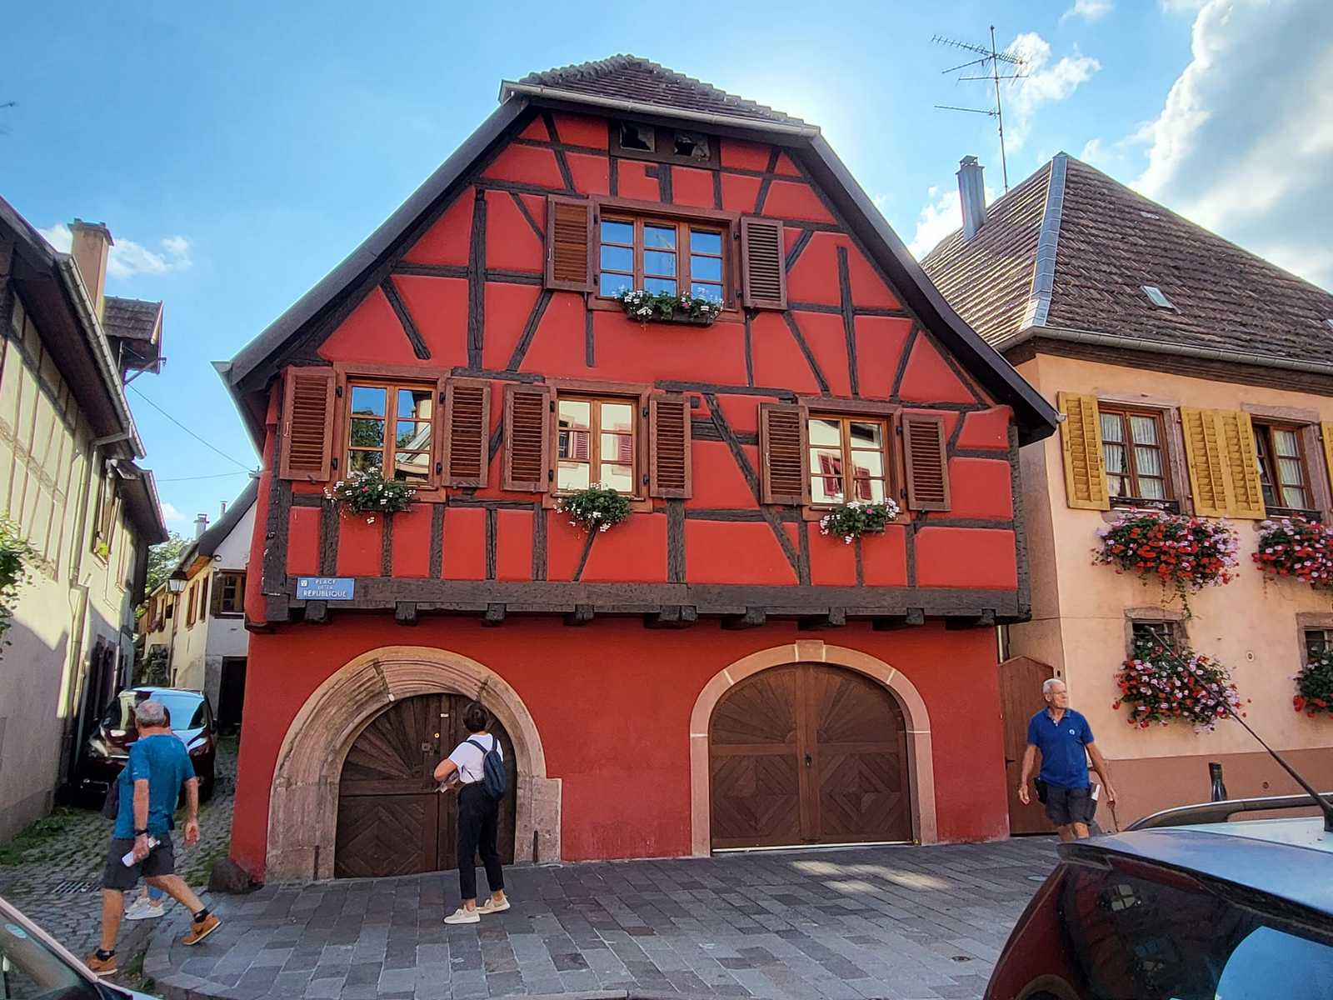
Ribeauvillé

Slide 5
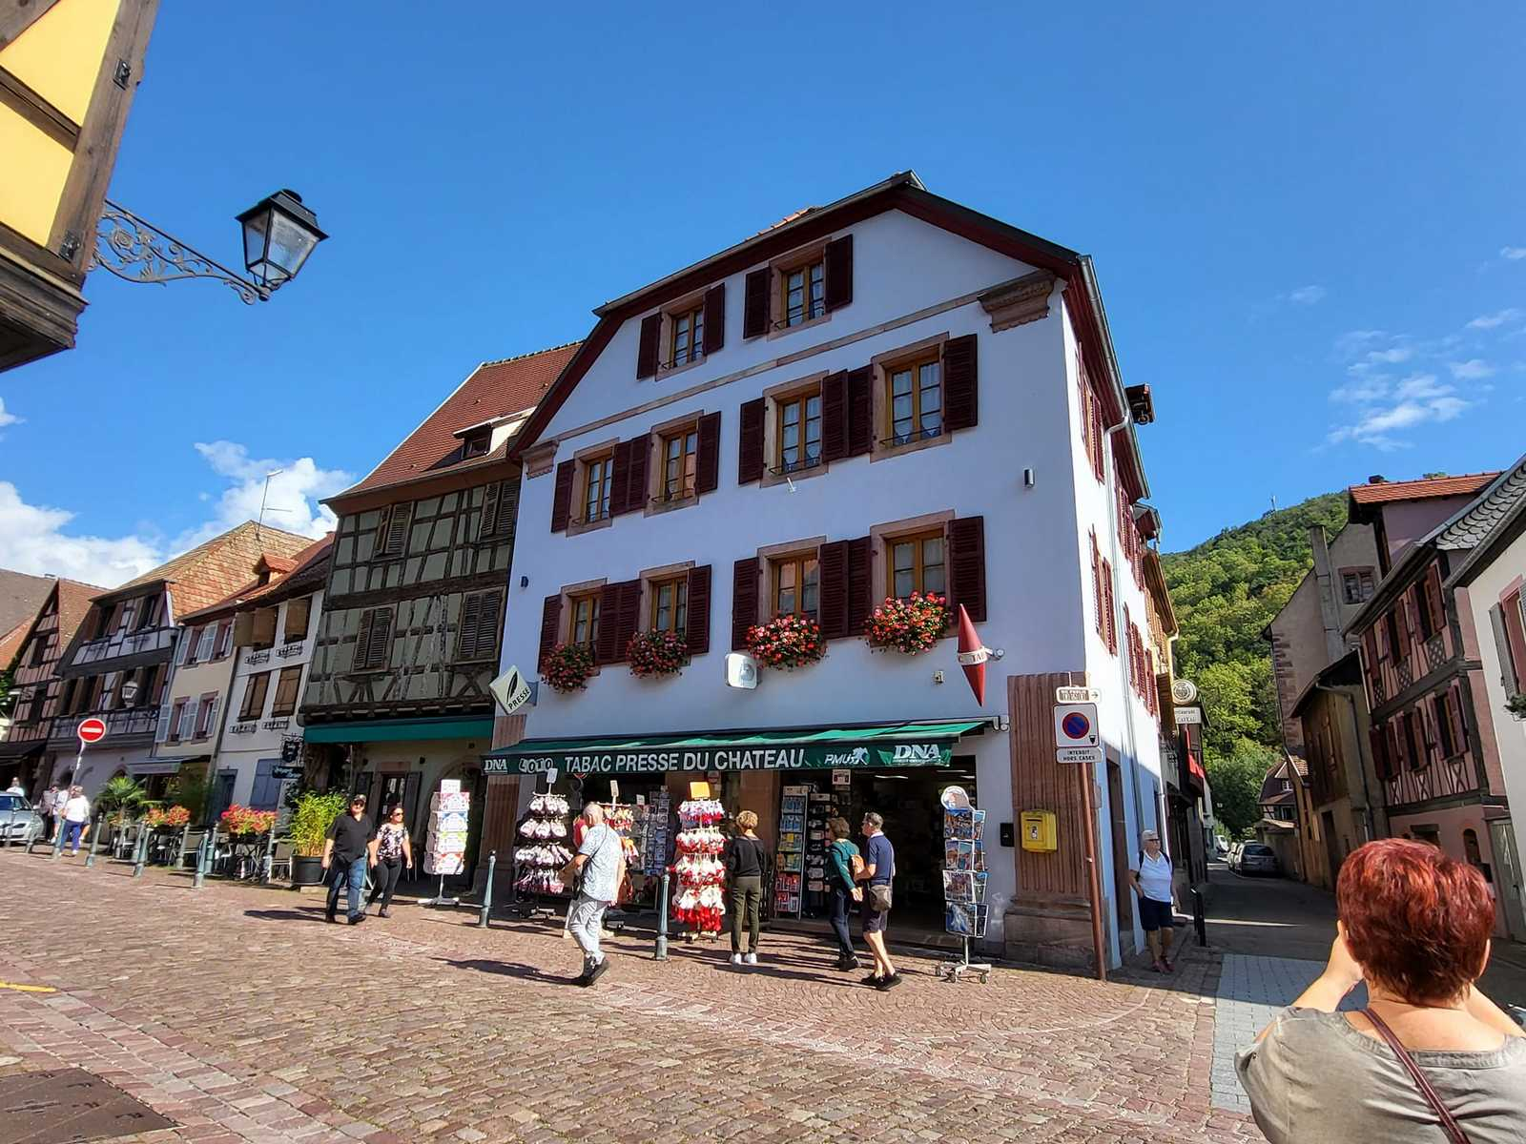
Kaysersberg

Slide 6
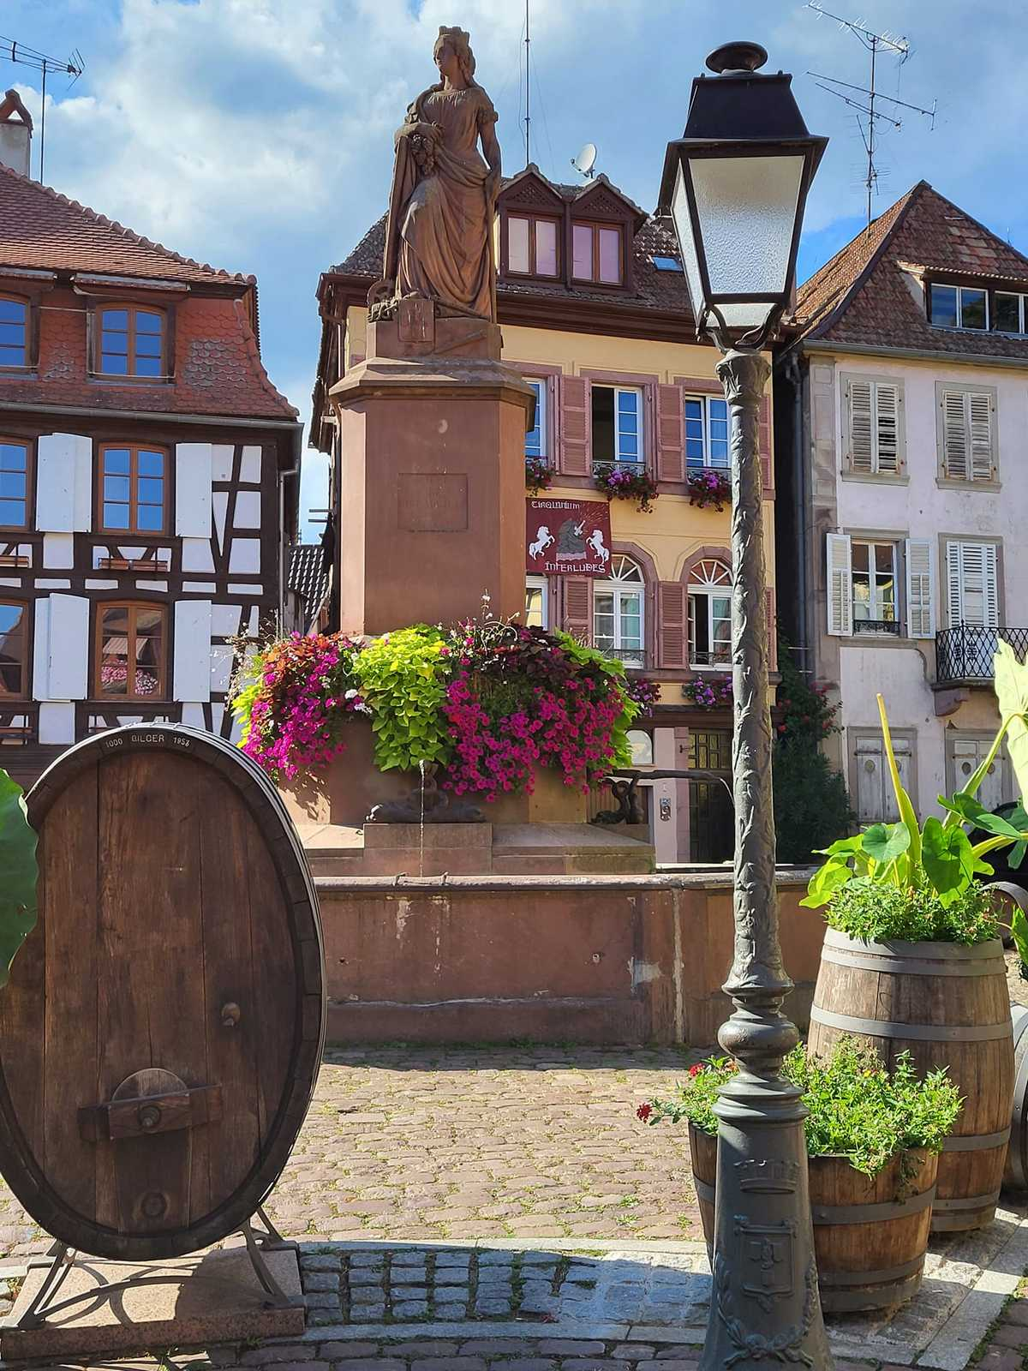
Saint-Hippolyte

Slide 7
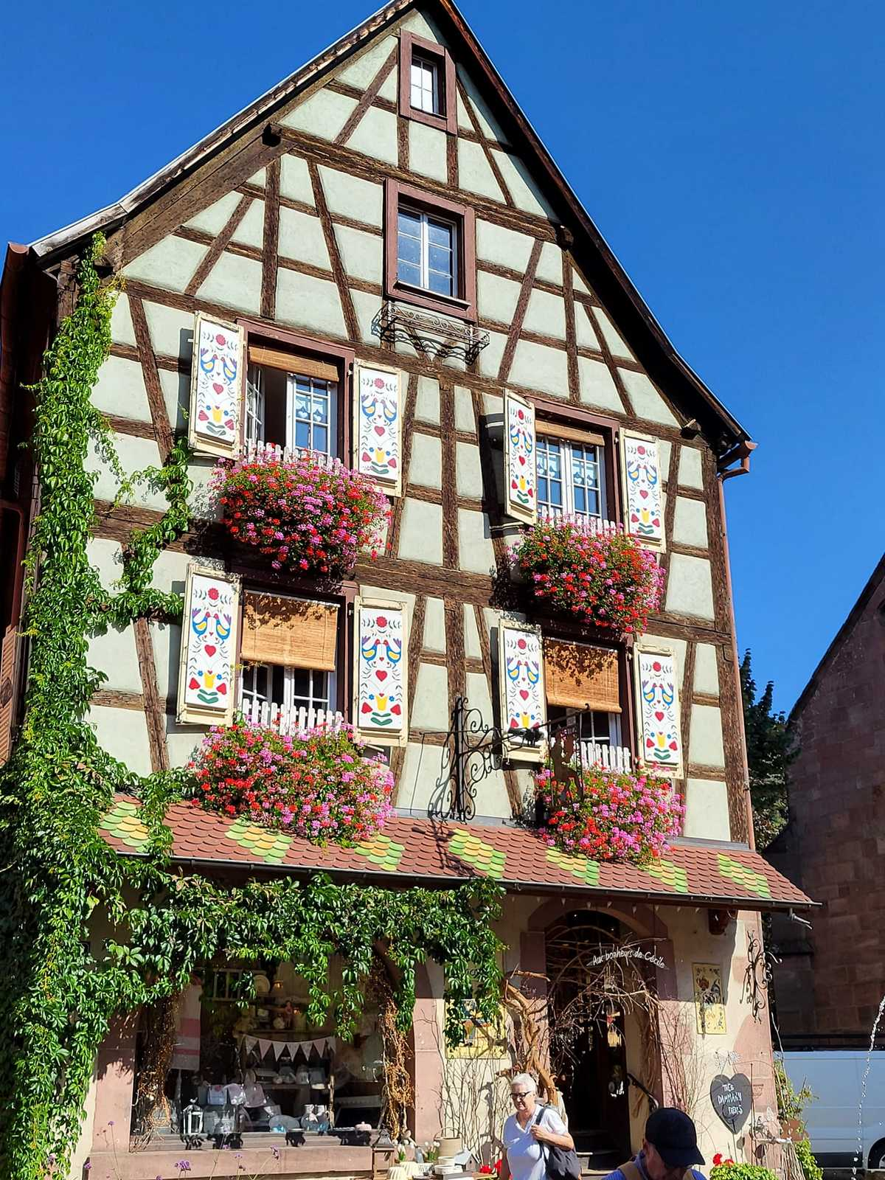
Kaysersberg

Slide 8
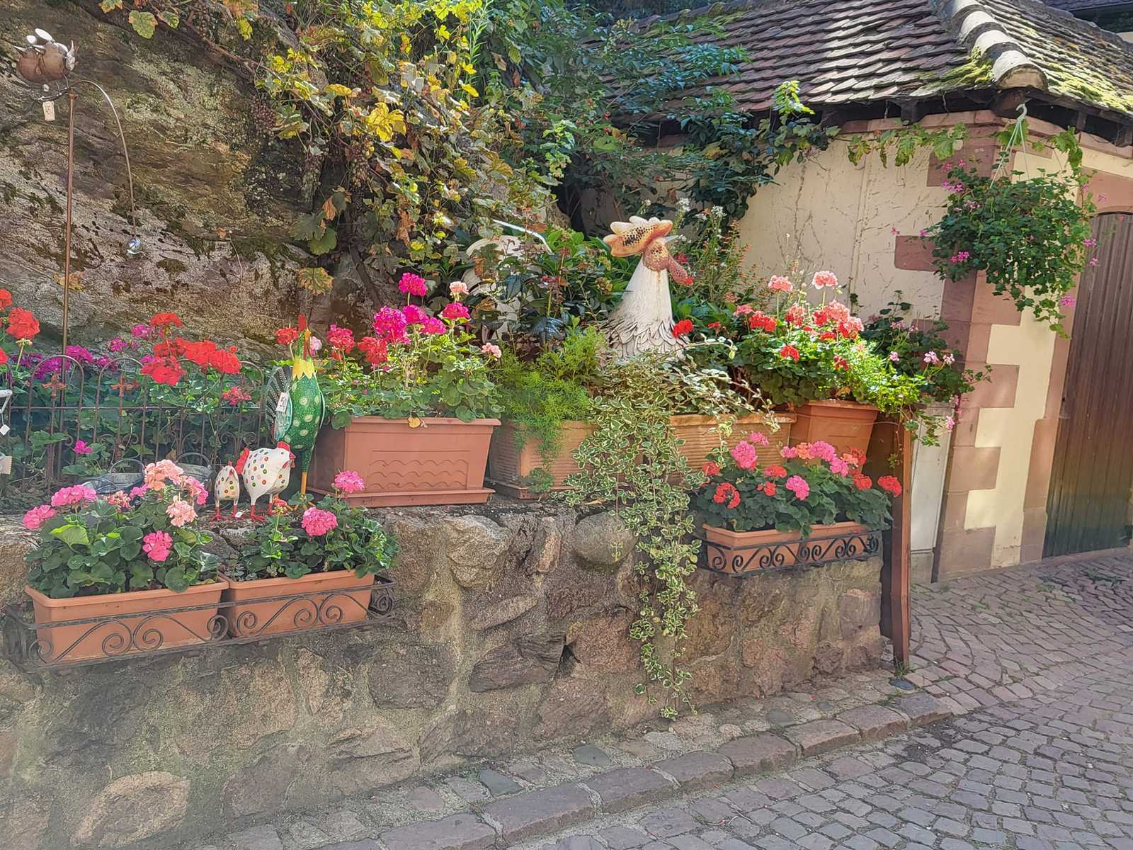

Slide 9
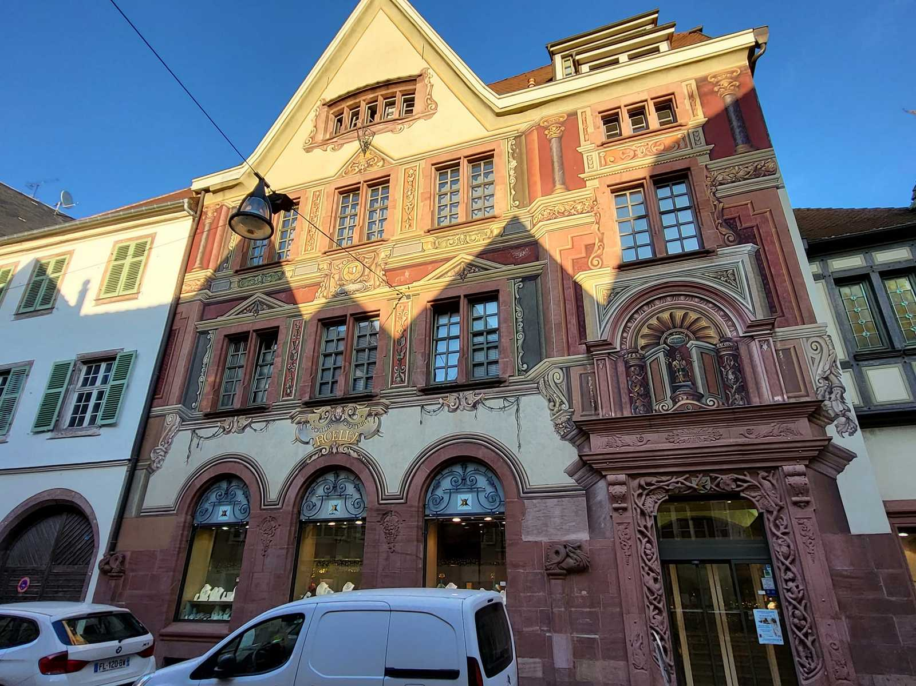
Sélestat

Slide 10
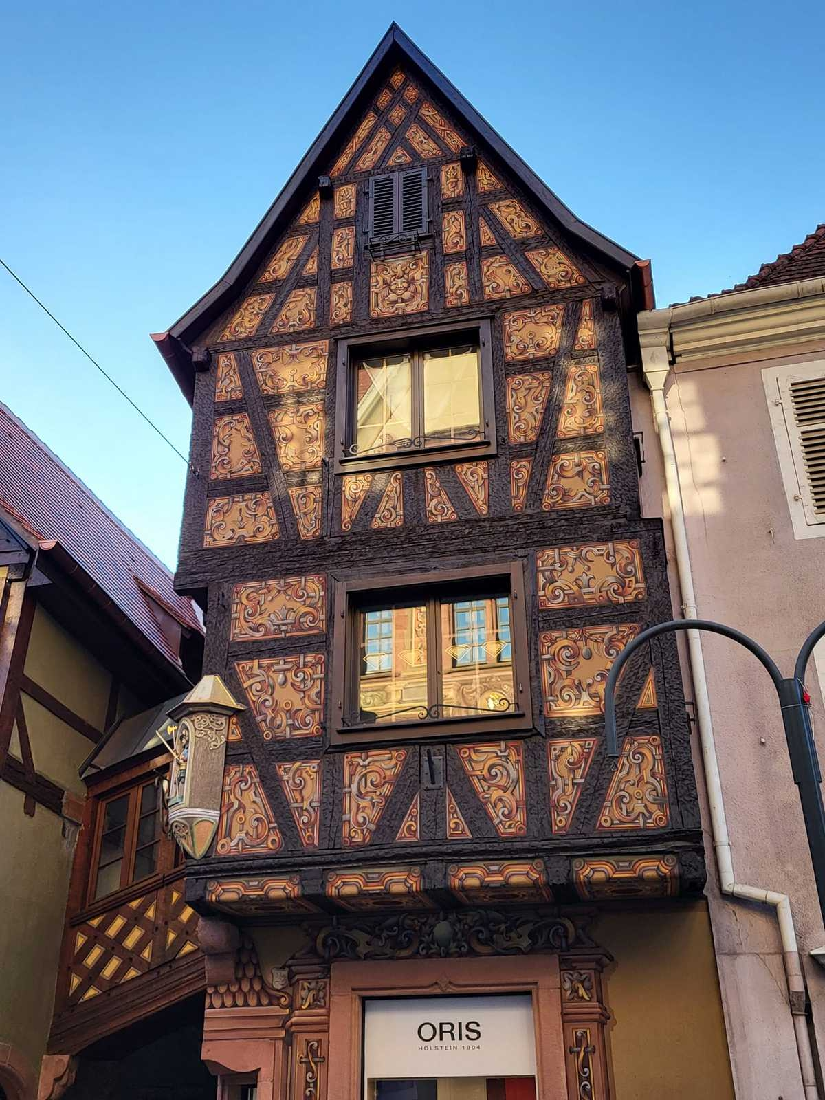
Sélestat

Slide 11
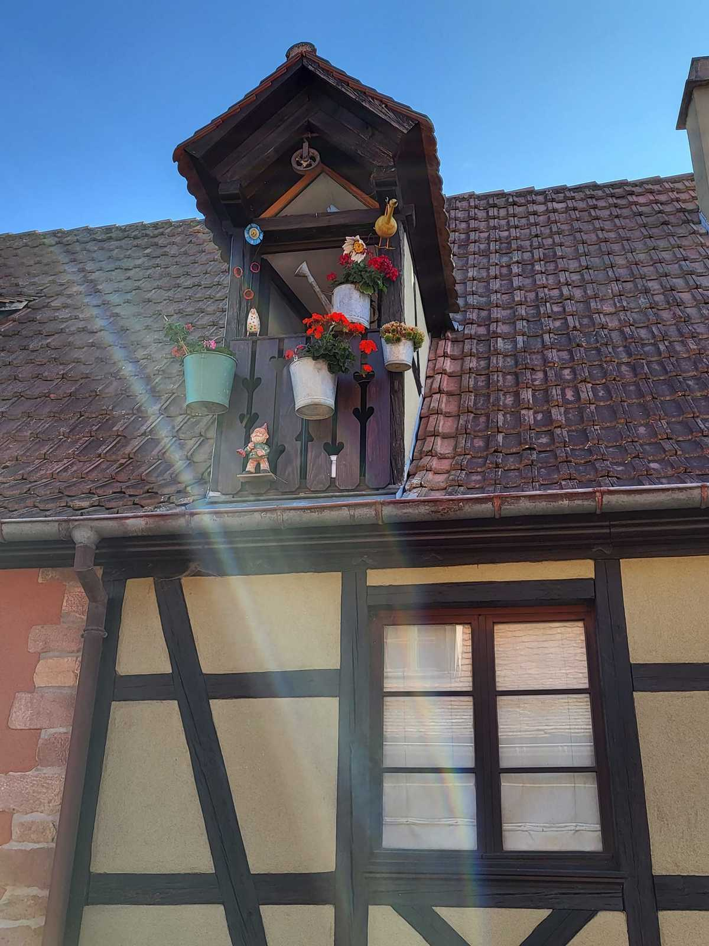

Slide 12
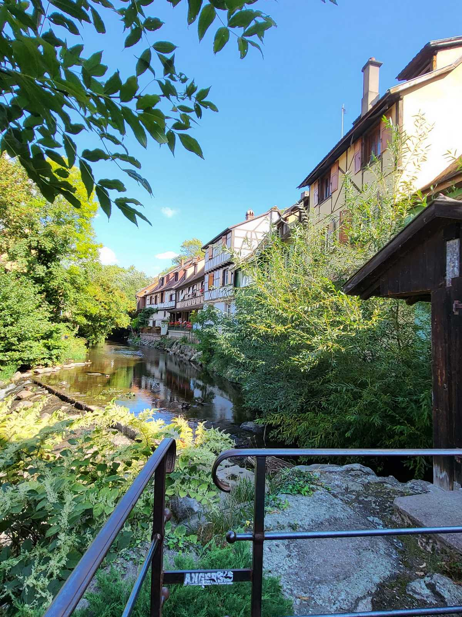
Colmar

Slide 13
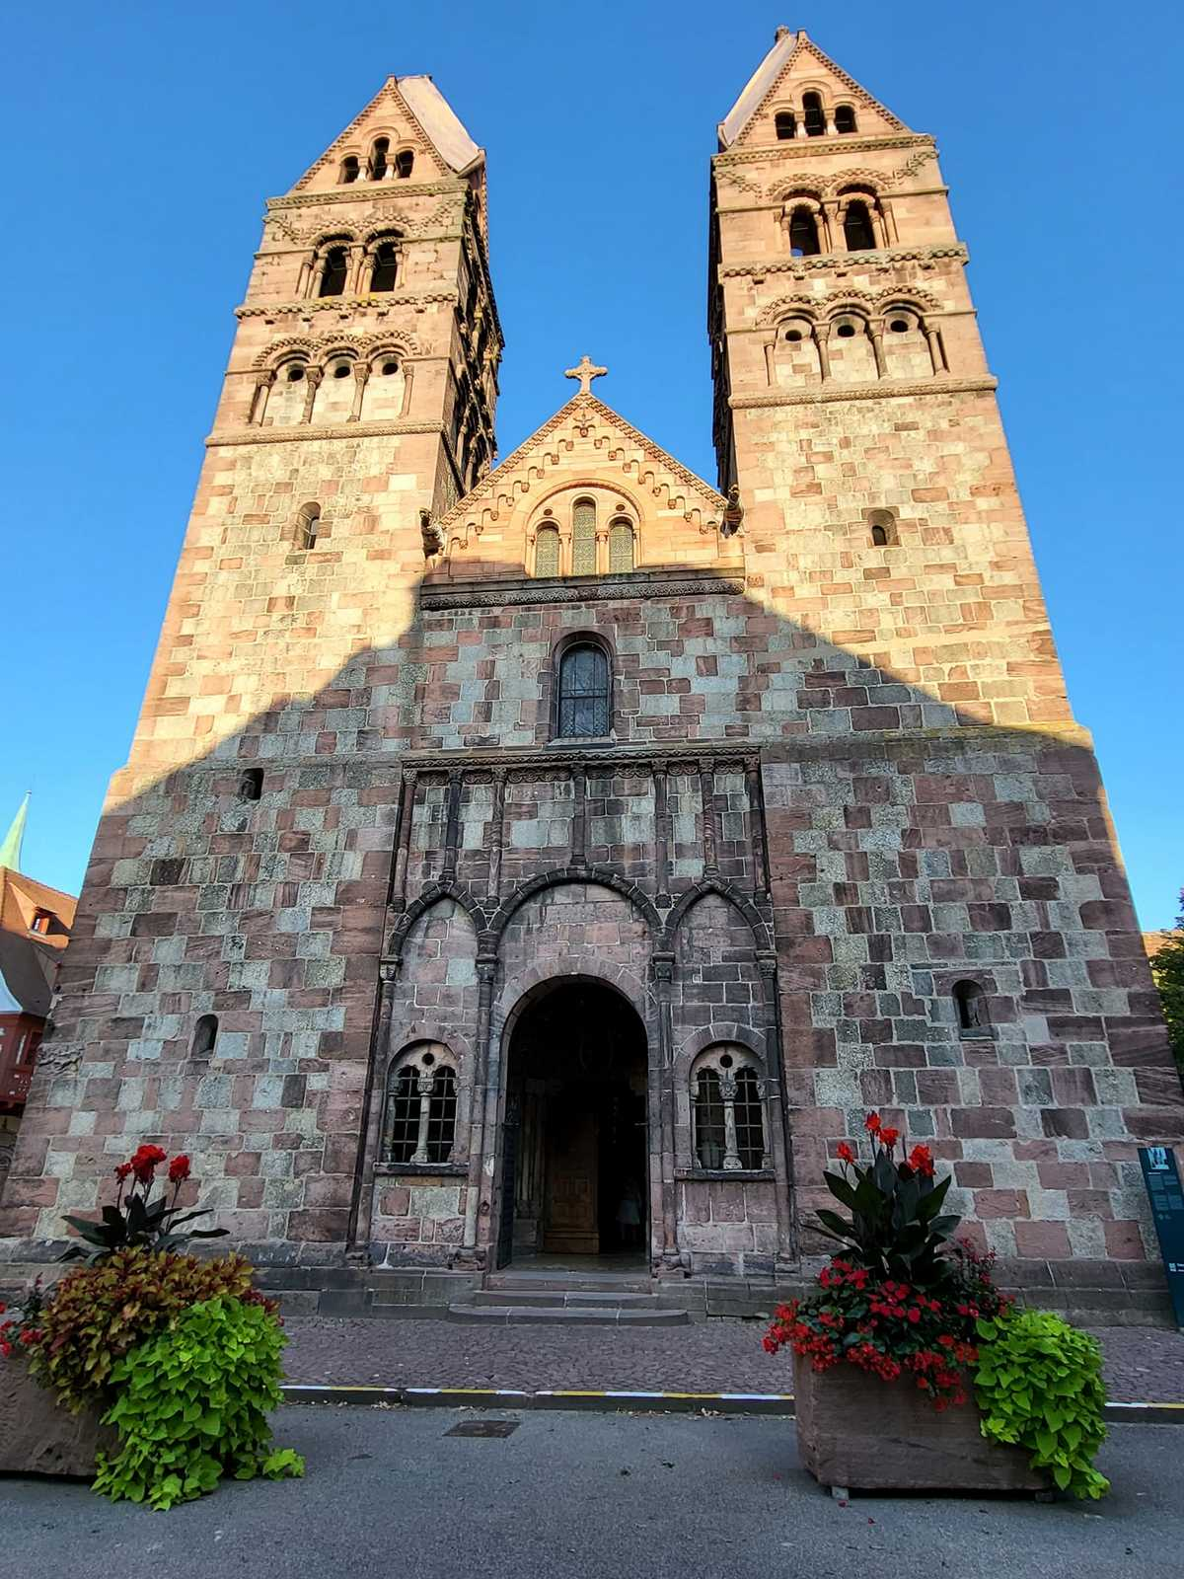
Sélestat

Slide 14
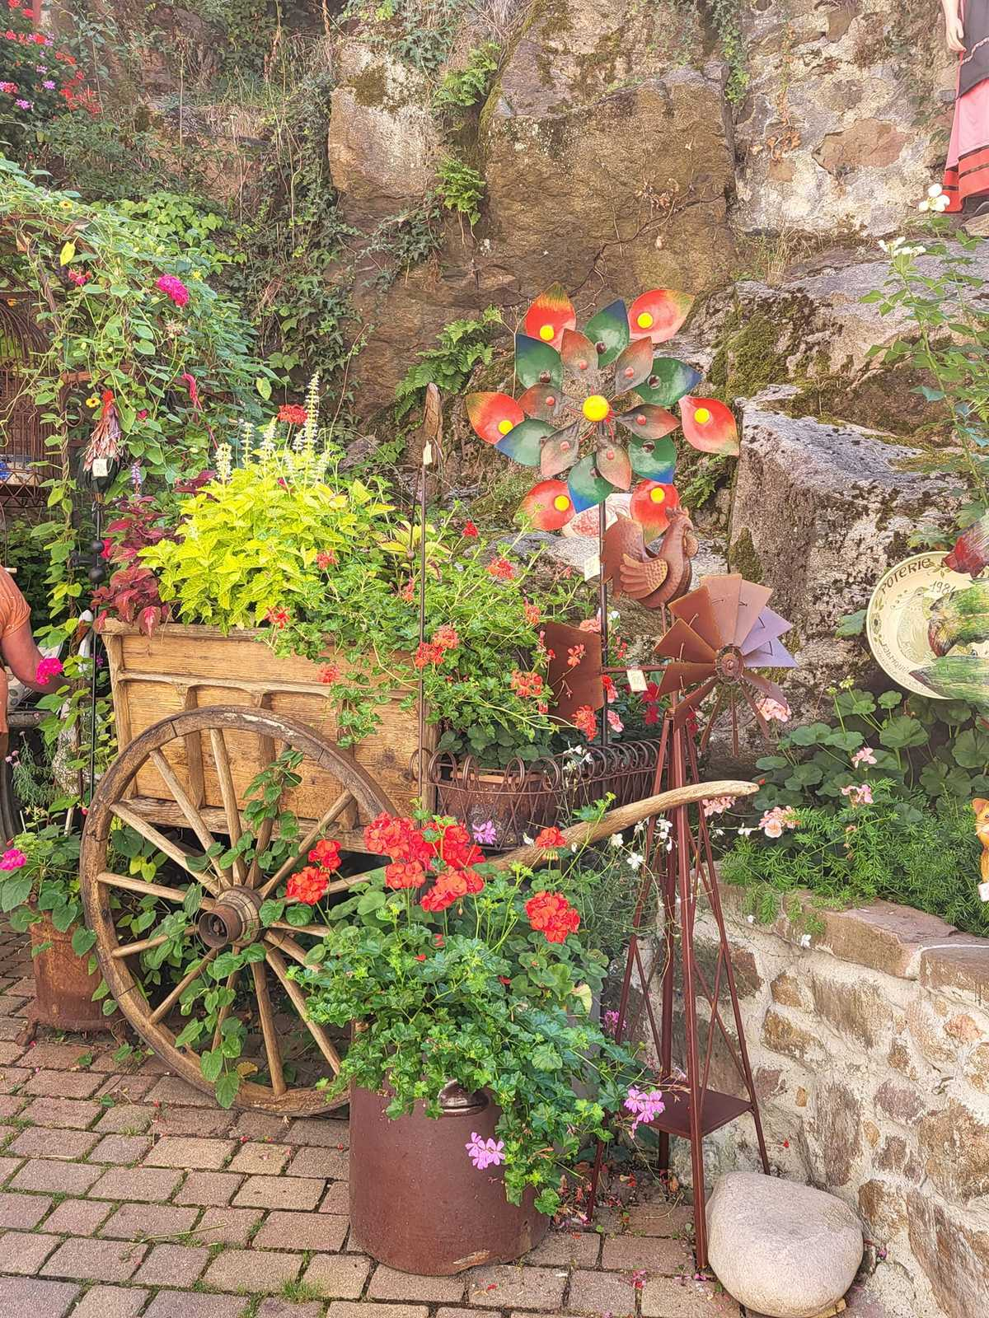

Slide 15
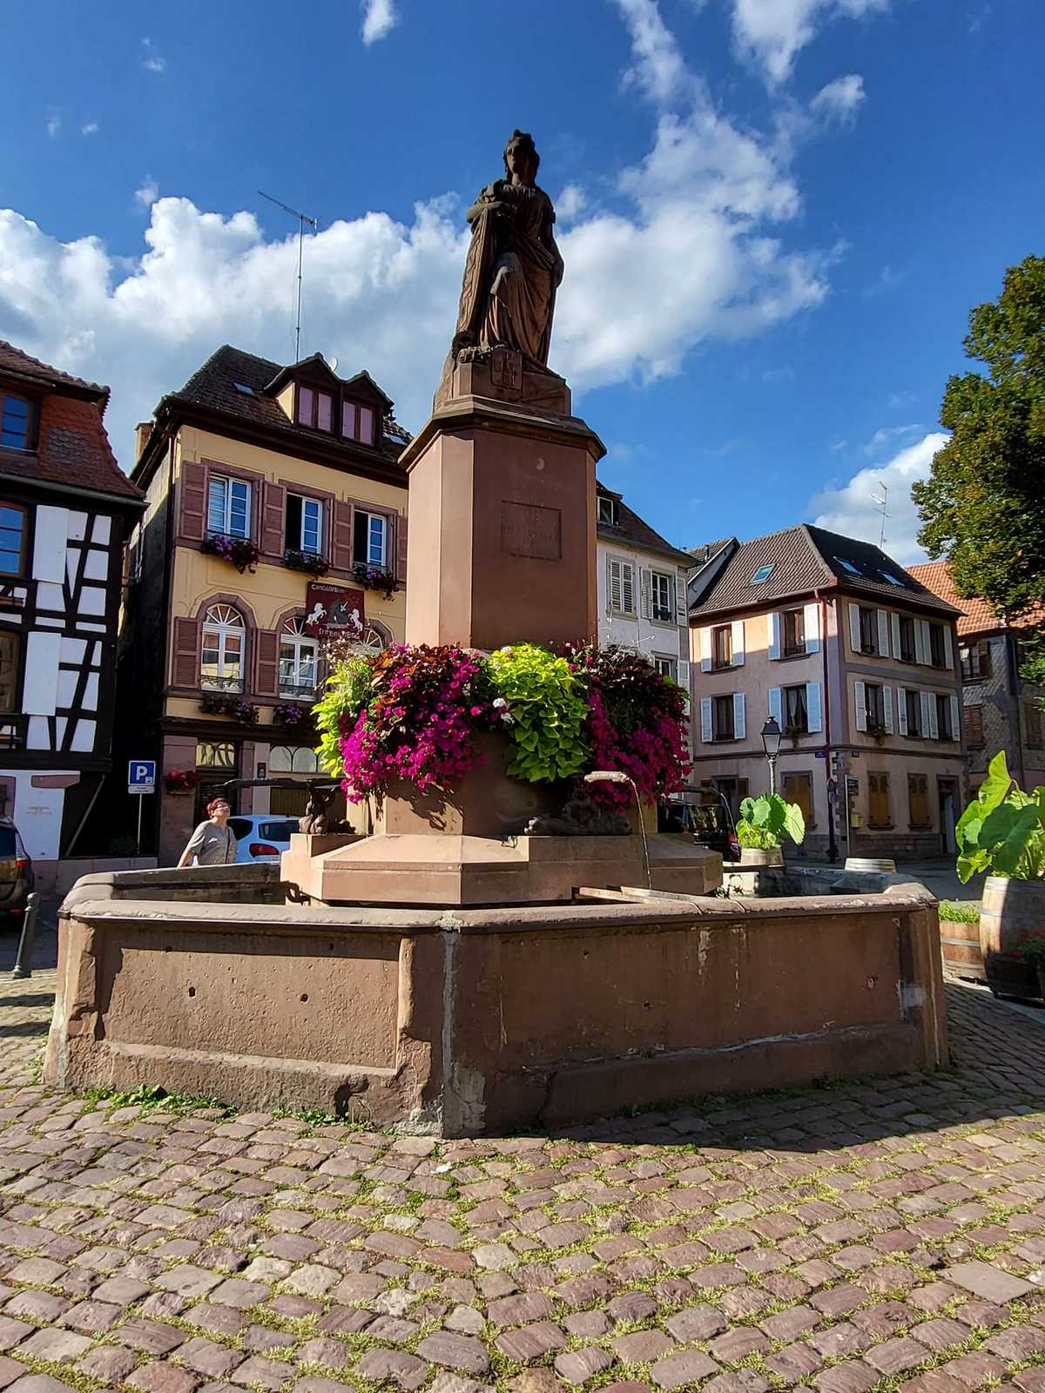
Saint-Hippolyte

Slide 16
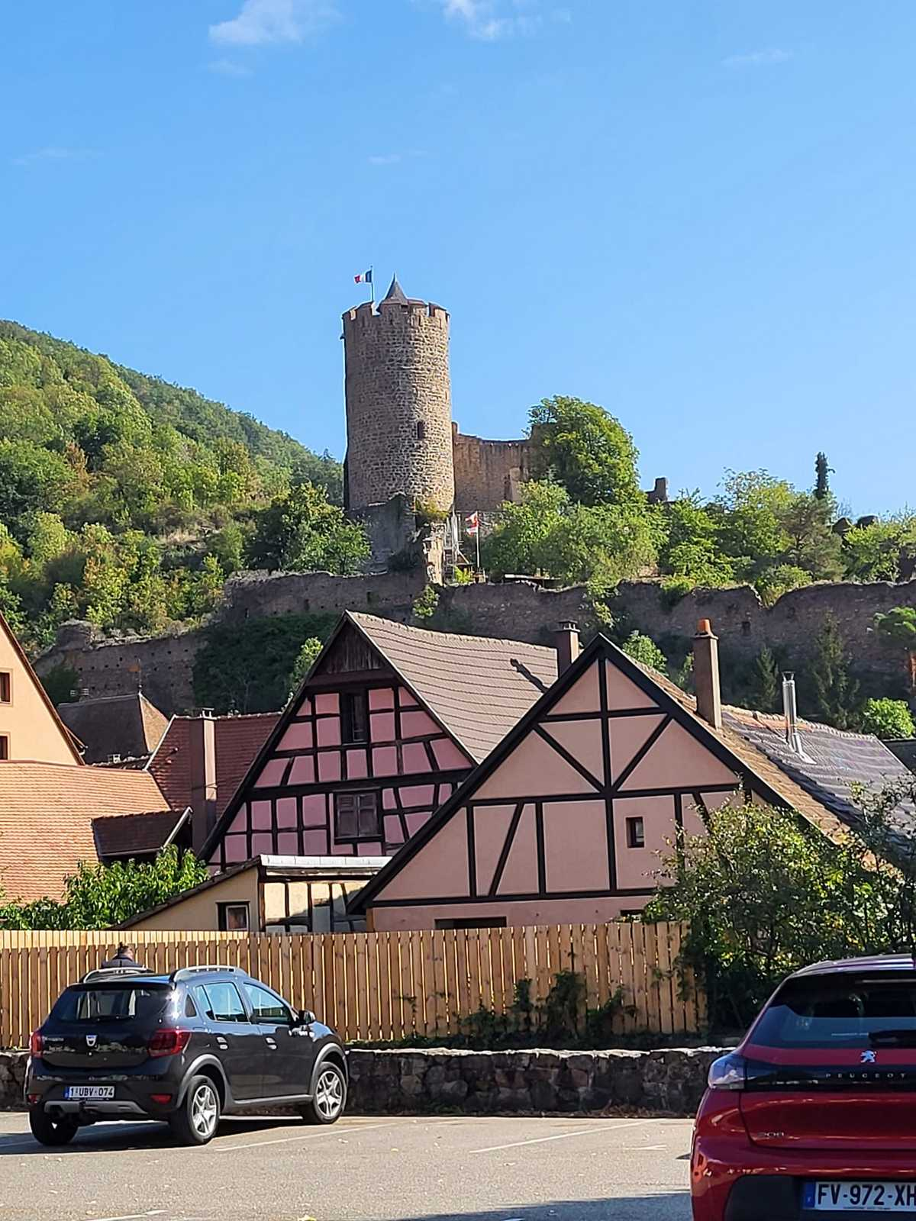
Kaysersberg

Slide 17
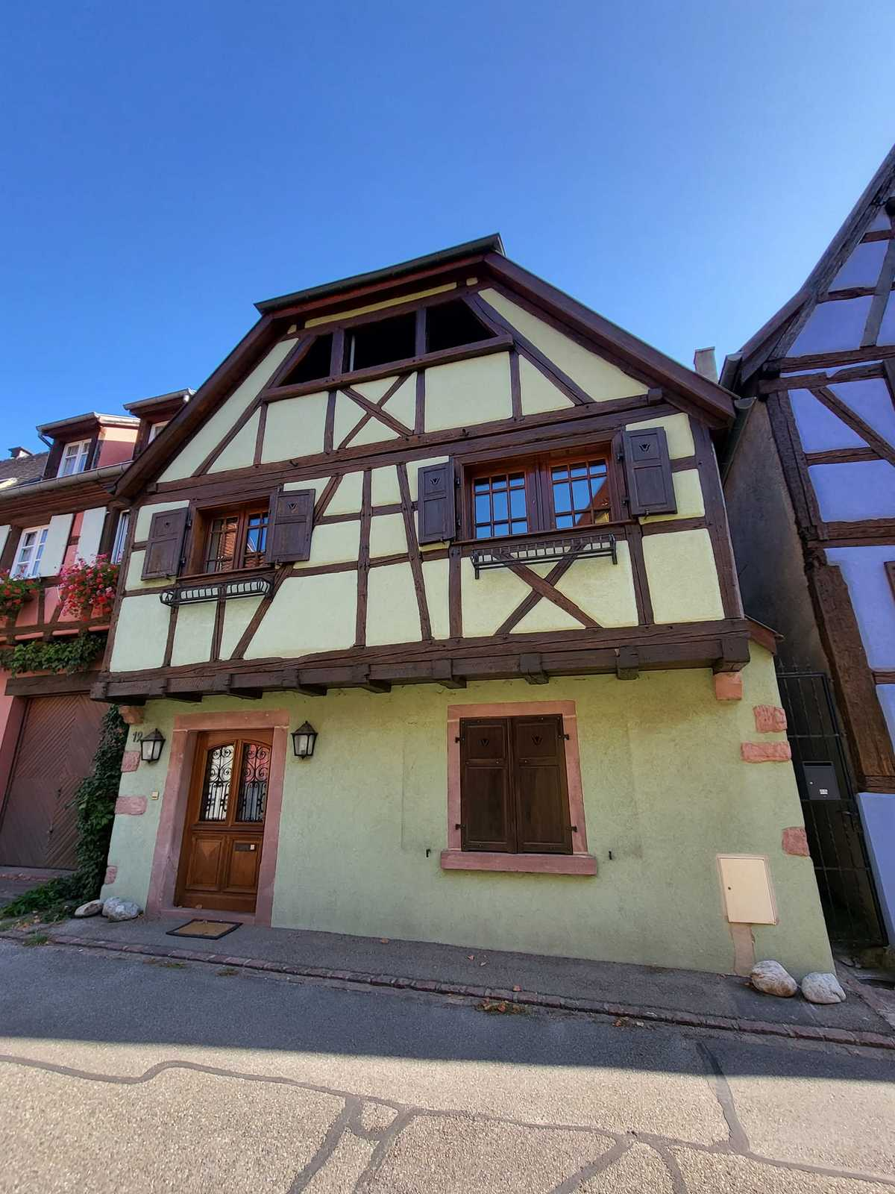

Slide 18
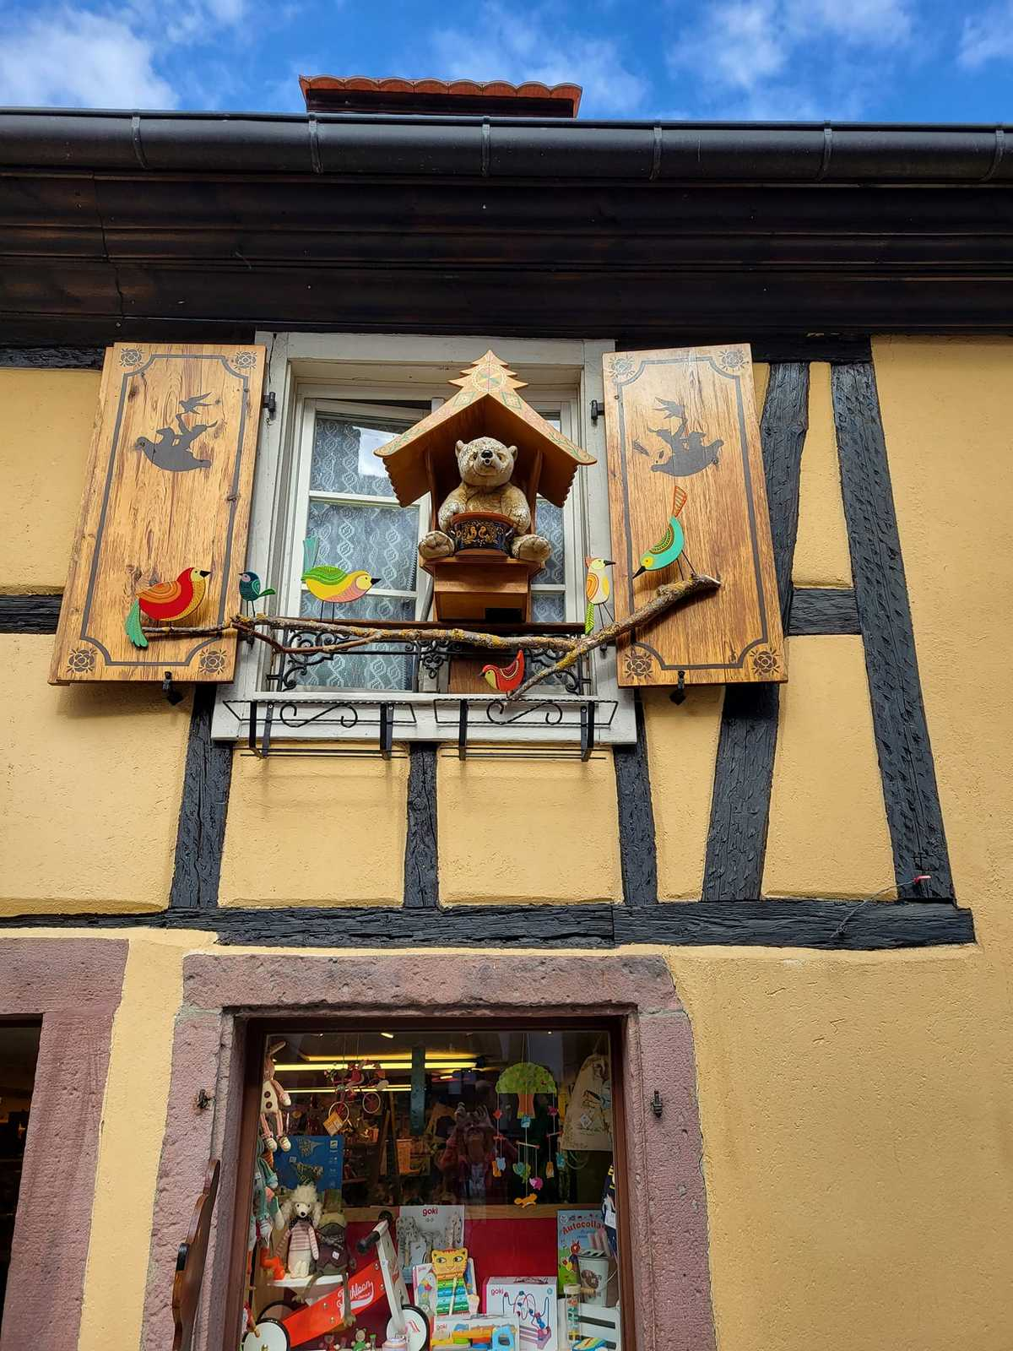
Ribeauvillé

Slide 19
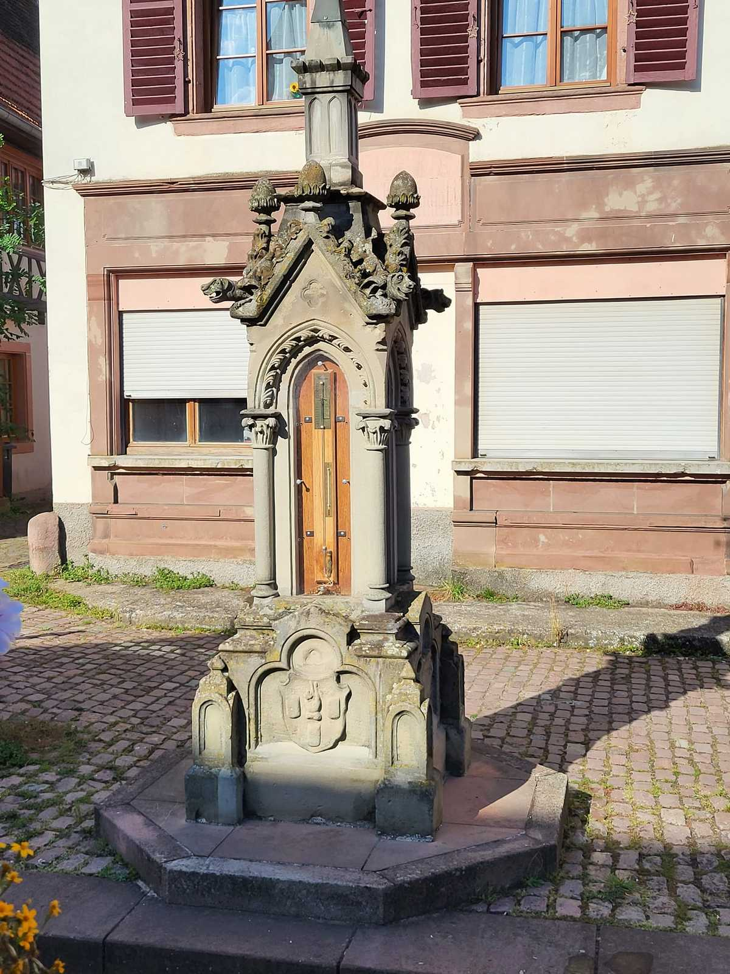
Ribeauvillé

Slide 20
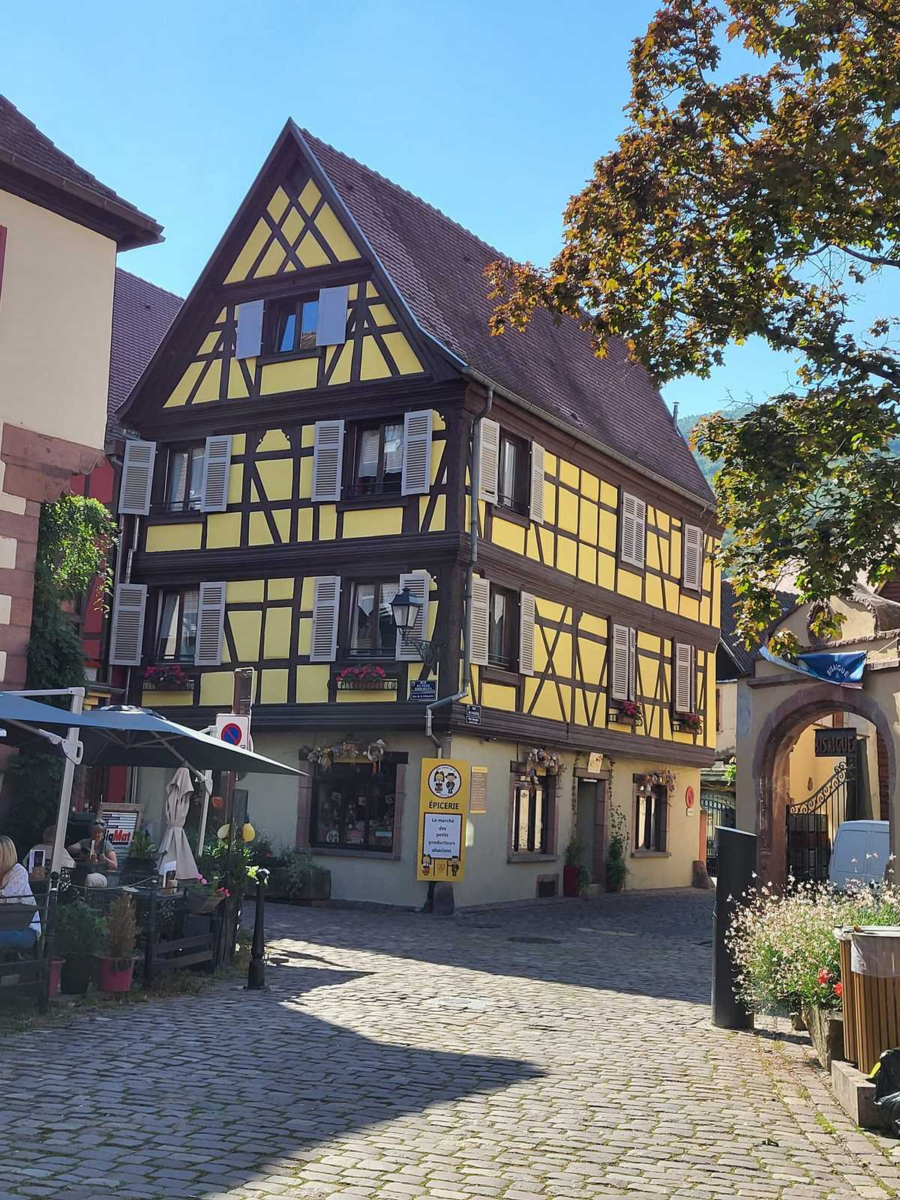
Labaroche

Slide 21
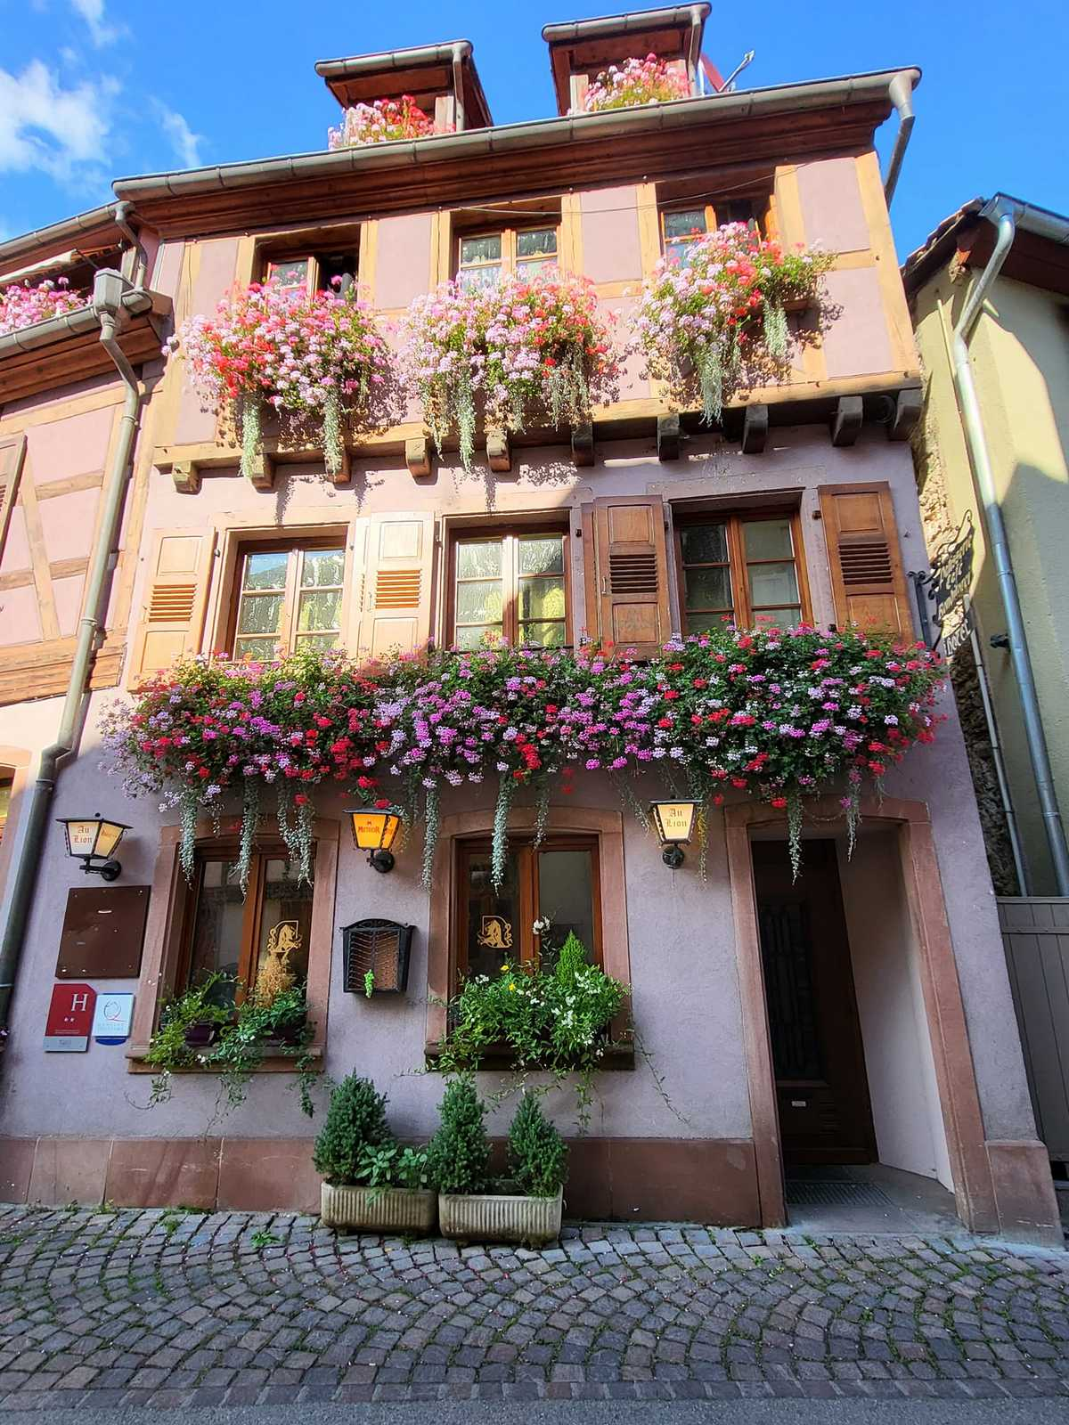

Slide 22
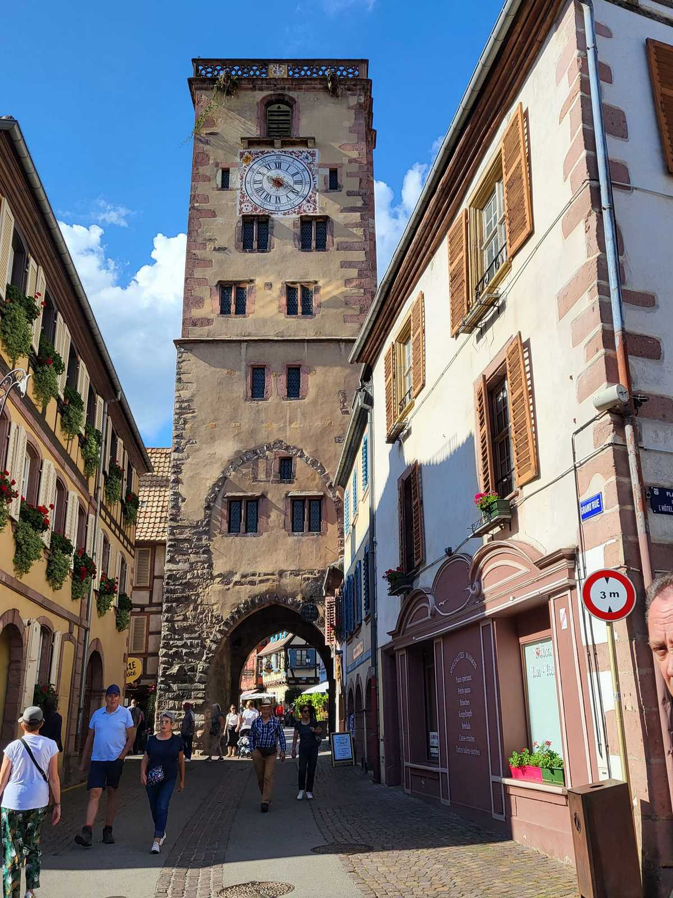
Ribeauvillé

Slide 23
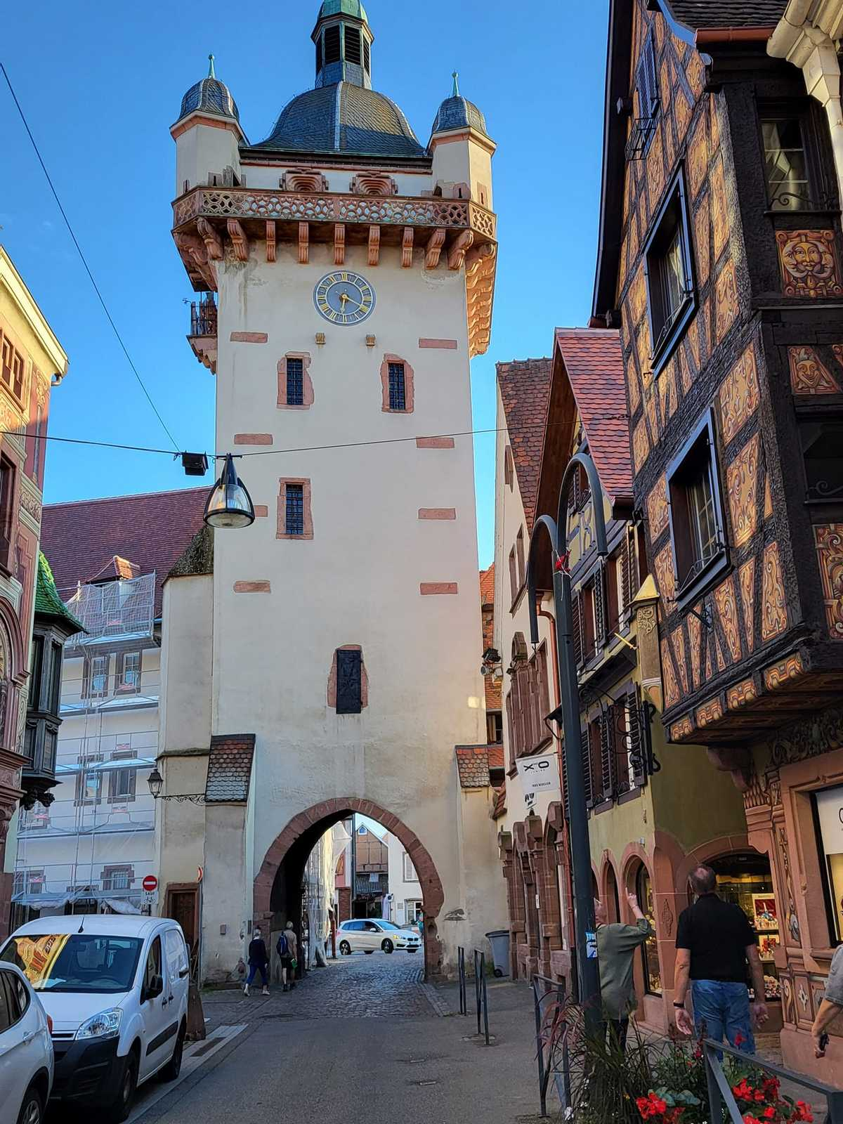
Sélestat

Slide 24
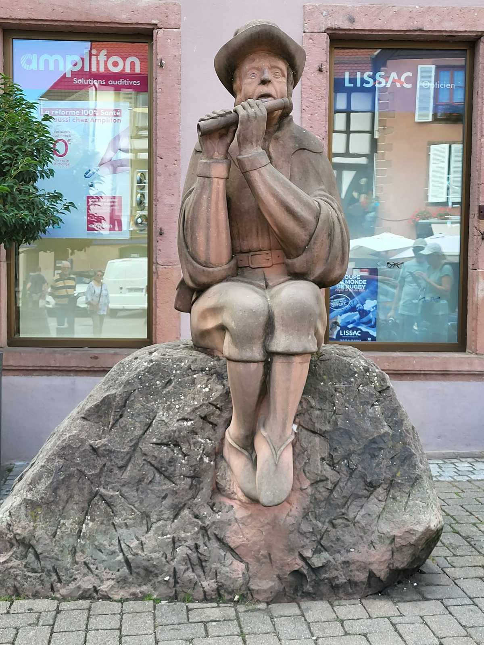
Ribeauvillé

Slide 25
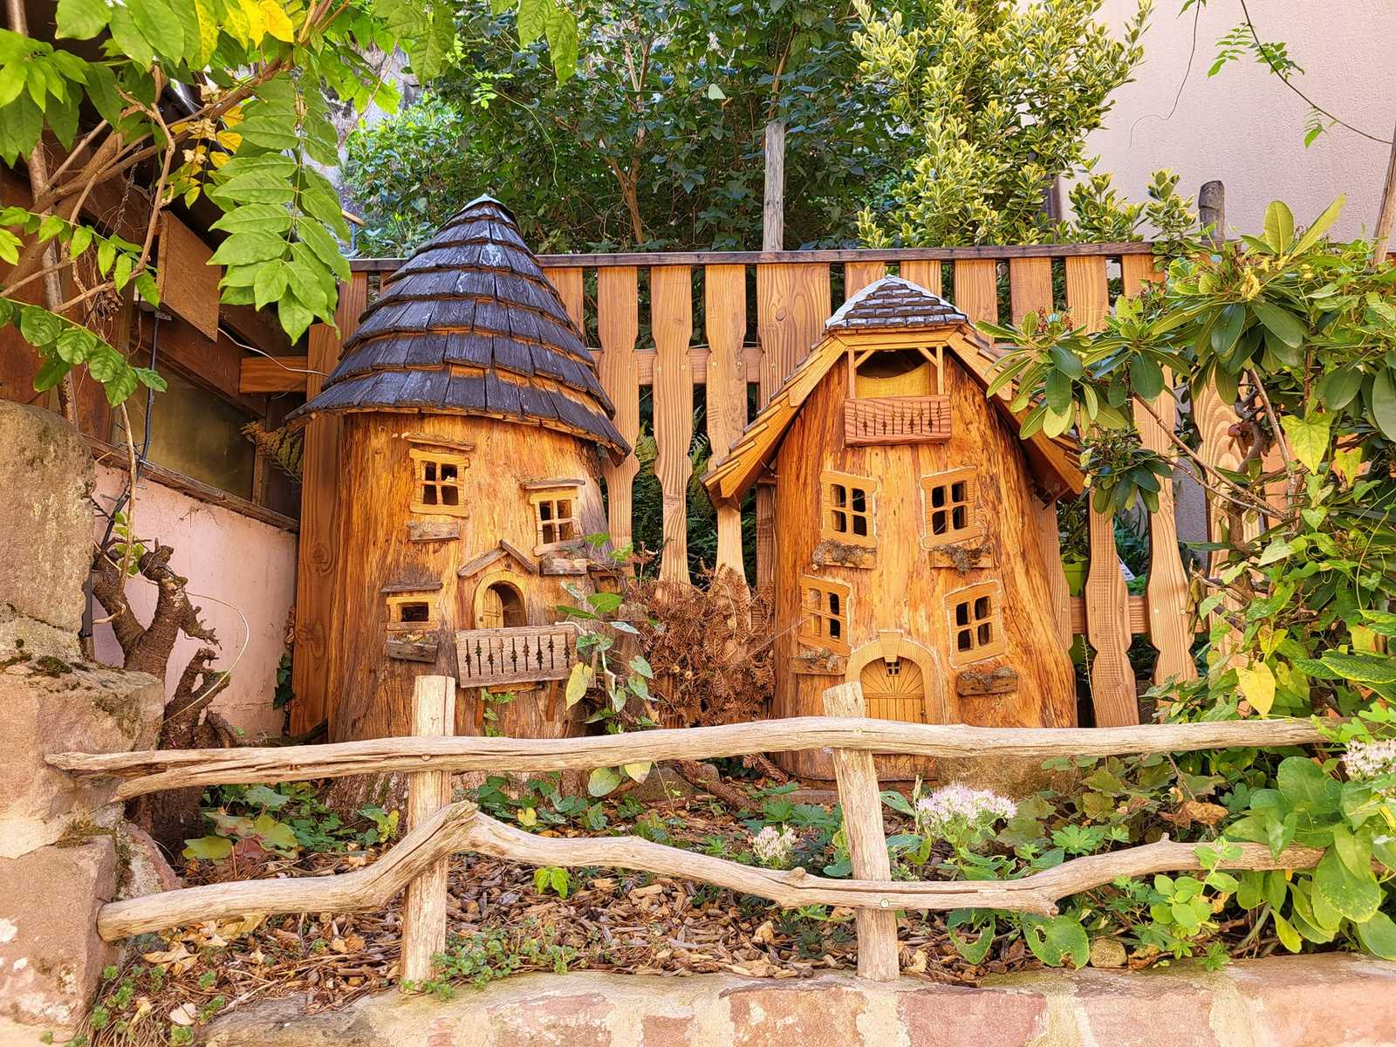

Slide 26
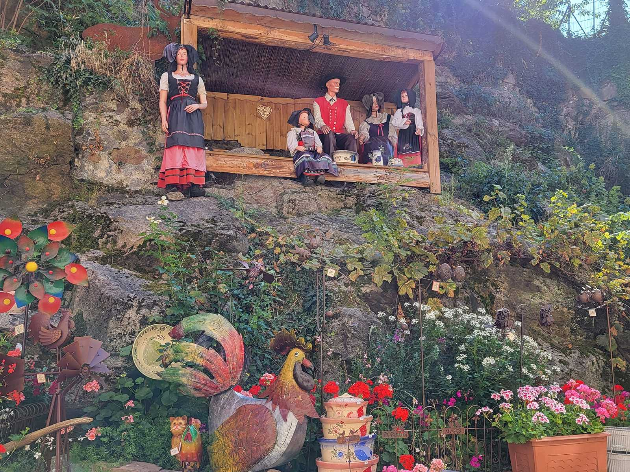

Slide 27
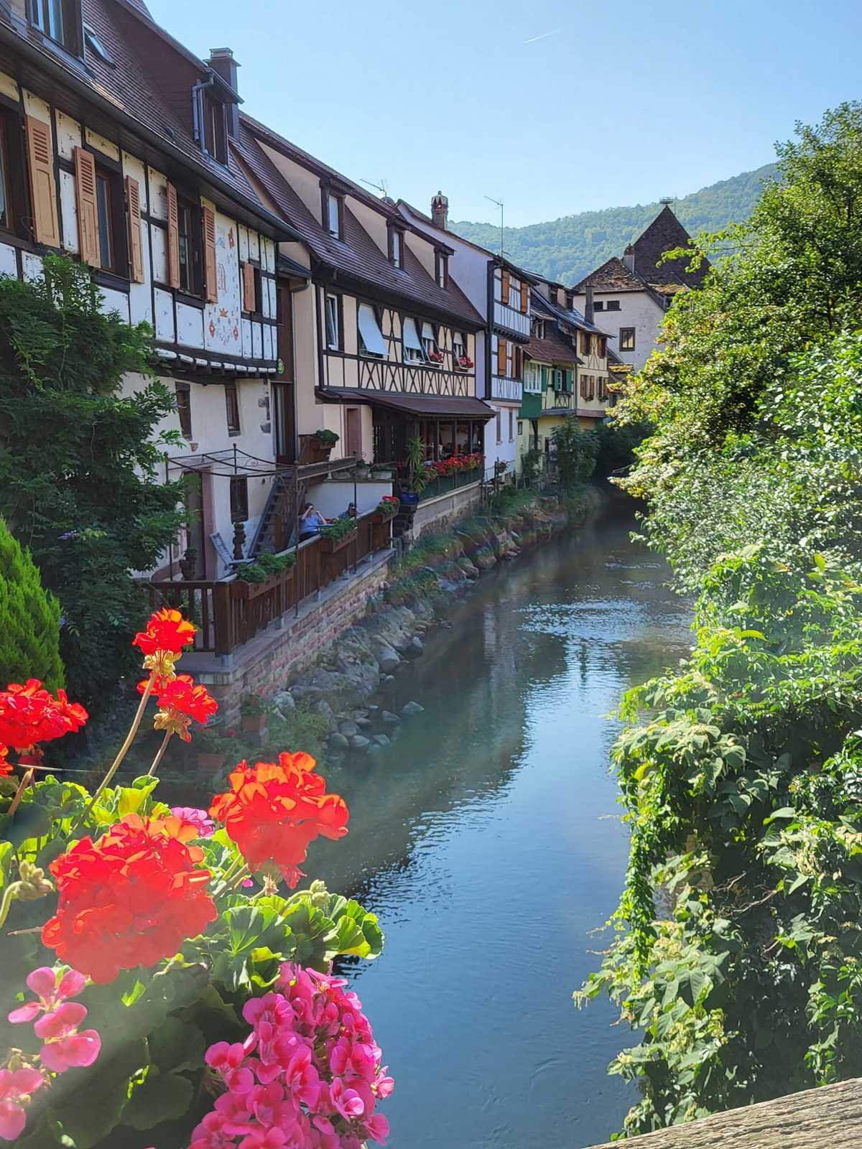
Colmar

Slide 28
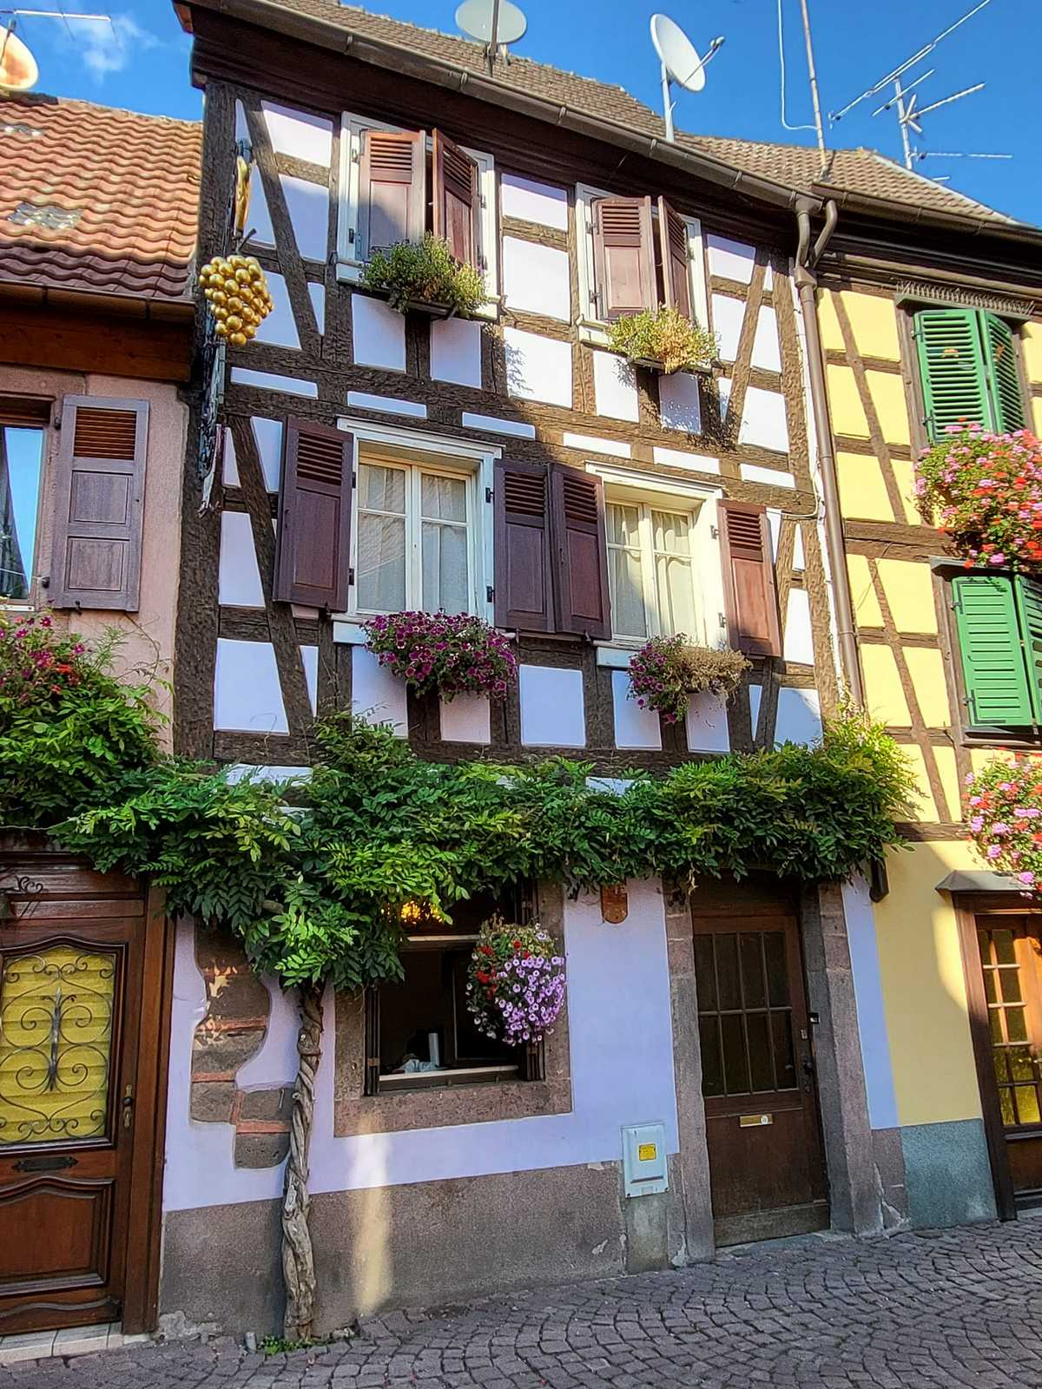

Slide 29
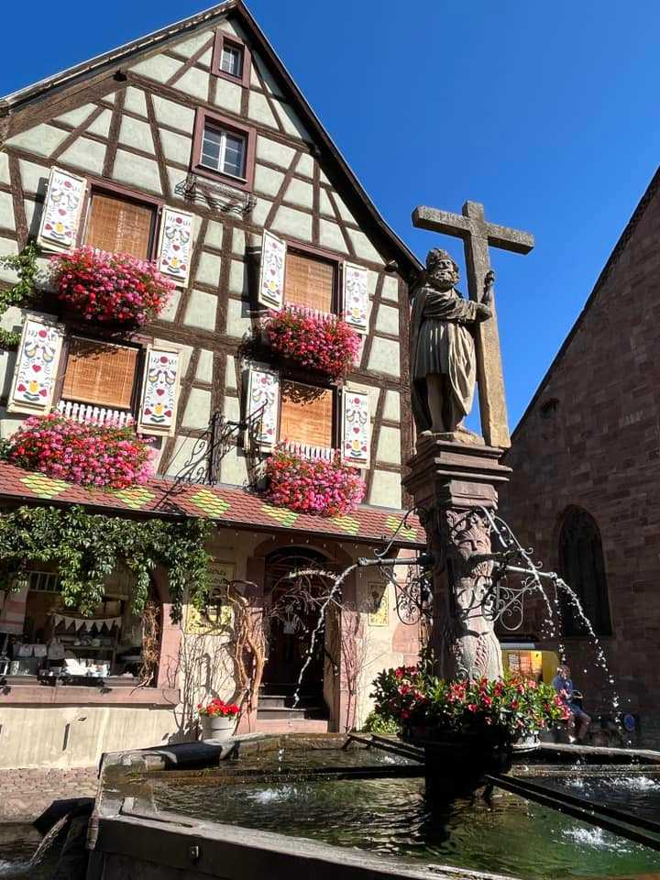
Kaysersberg

Slide 30
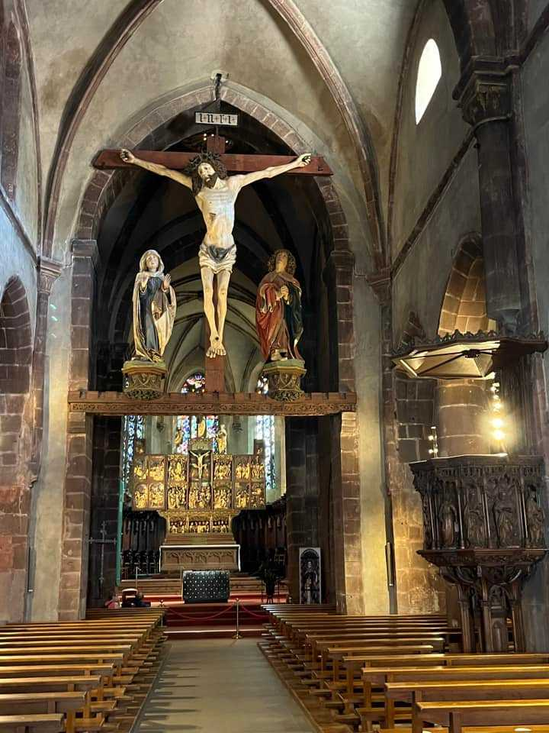
Kaysersberg

Slide 31
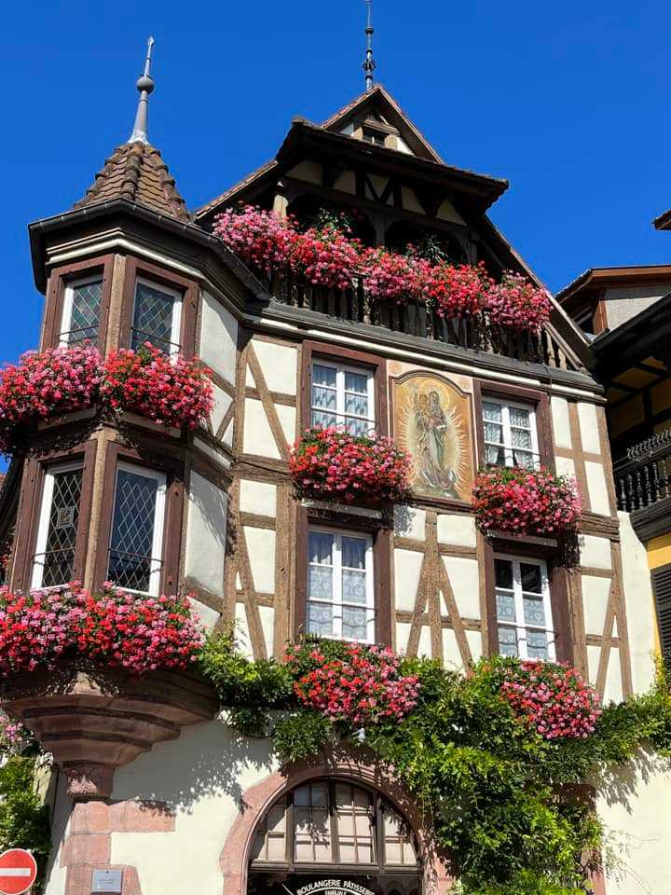
Kaysersberg

Slide 32
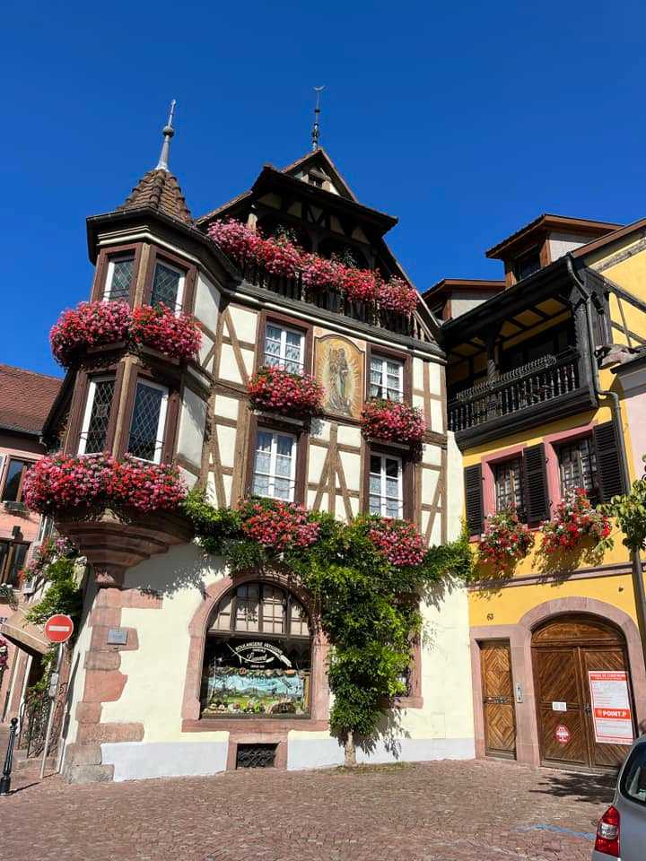
Kaysersberg

Slide 33
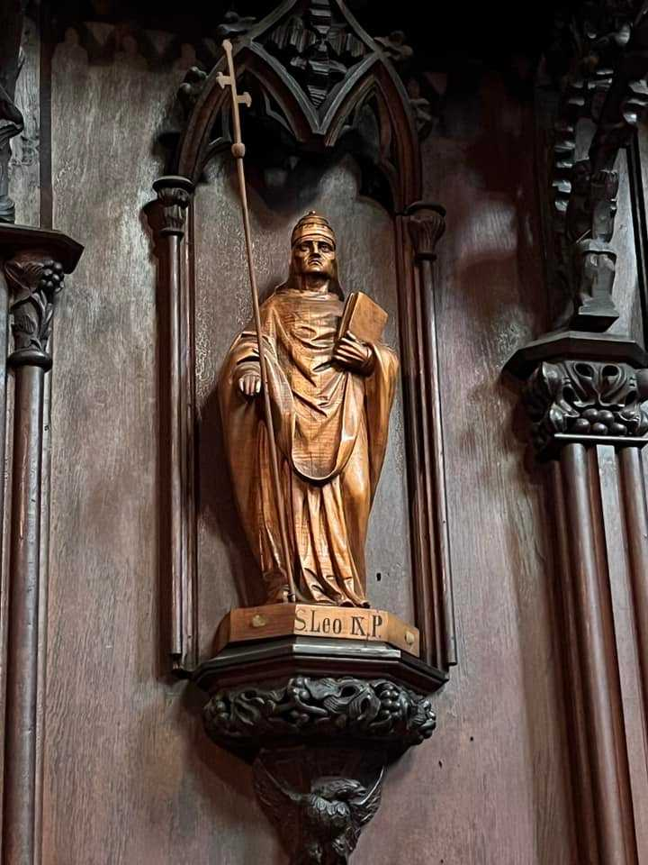
Kaysersberg

Slide 34
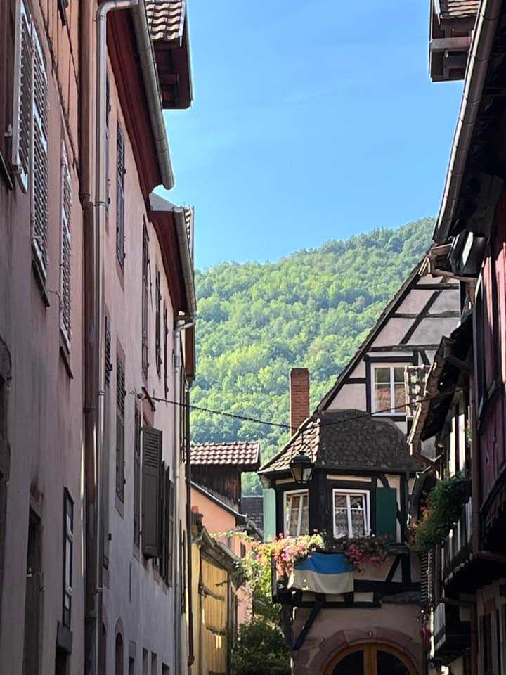

Slide 35
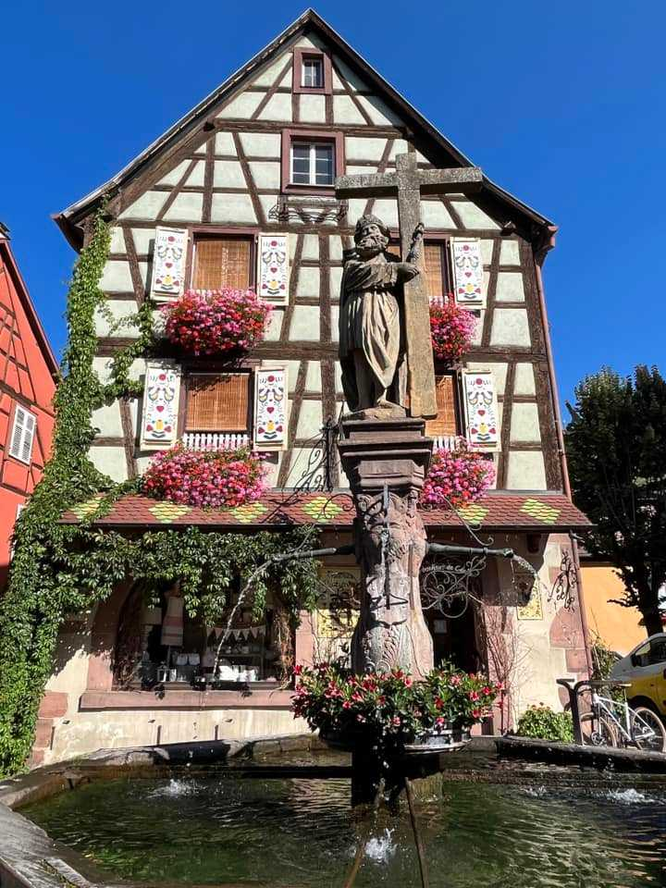
Kaysersberg

Slide 36
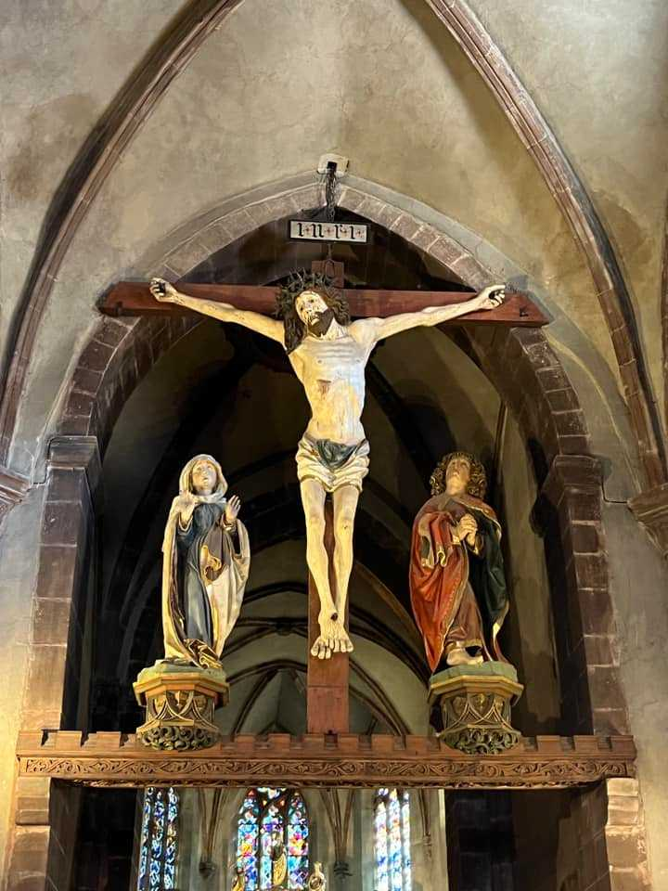
Kaysersberg

Slide 37
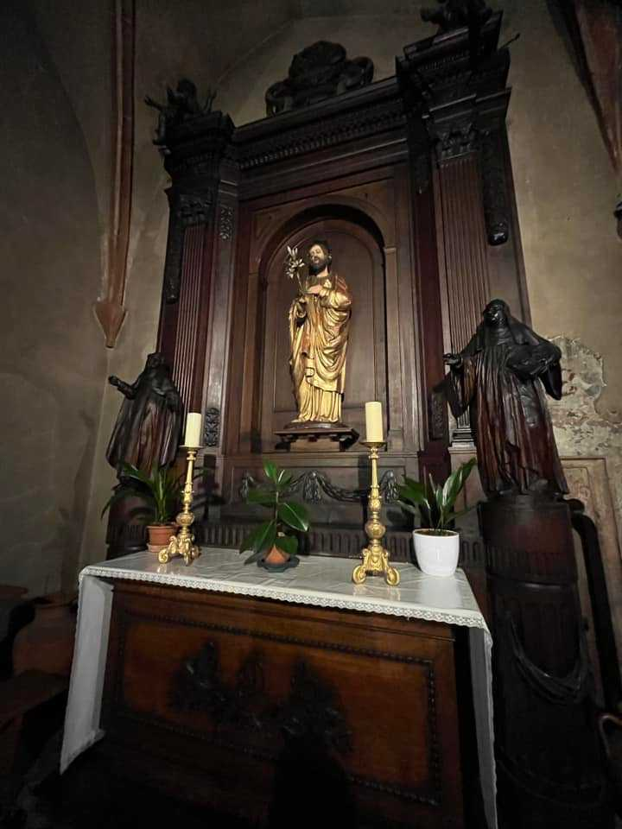
Kaysersberg

Slide 38
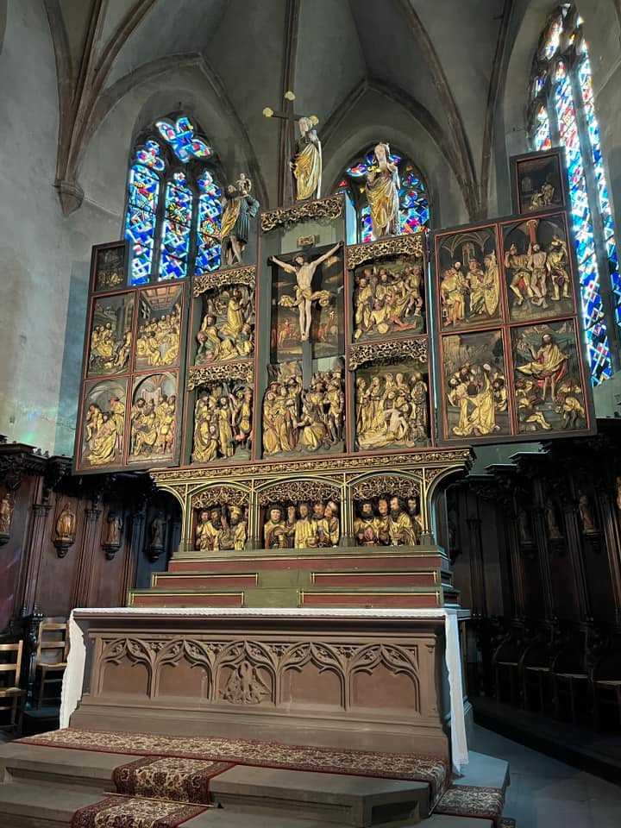
Kaysersberg

Slide 39
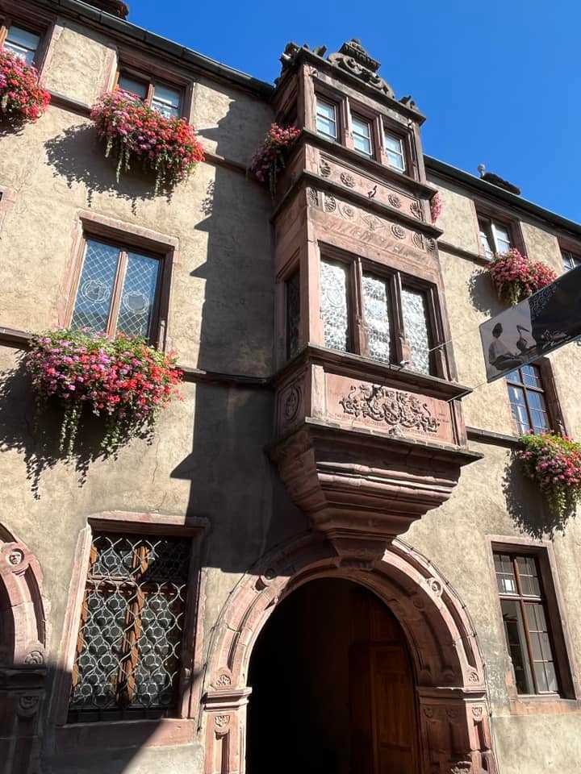

Slide 40
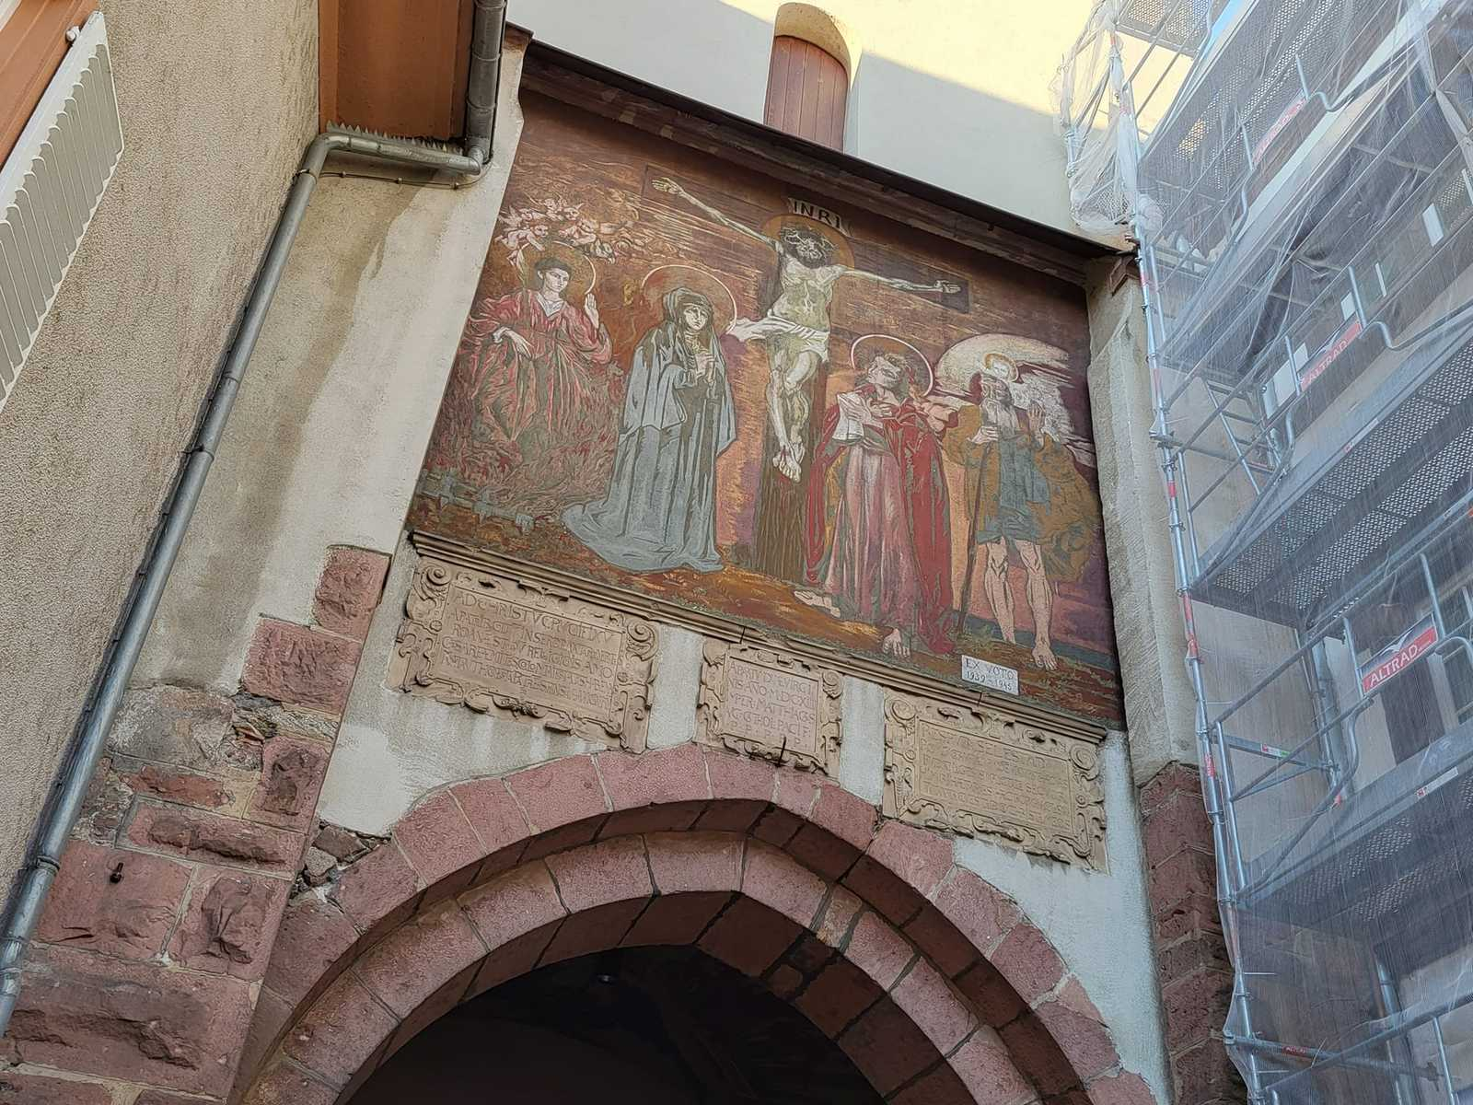
Sélestat

Slide 41
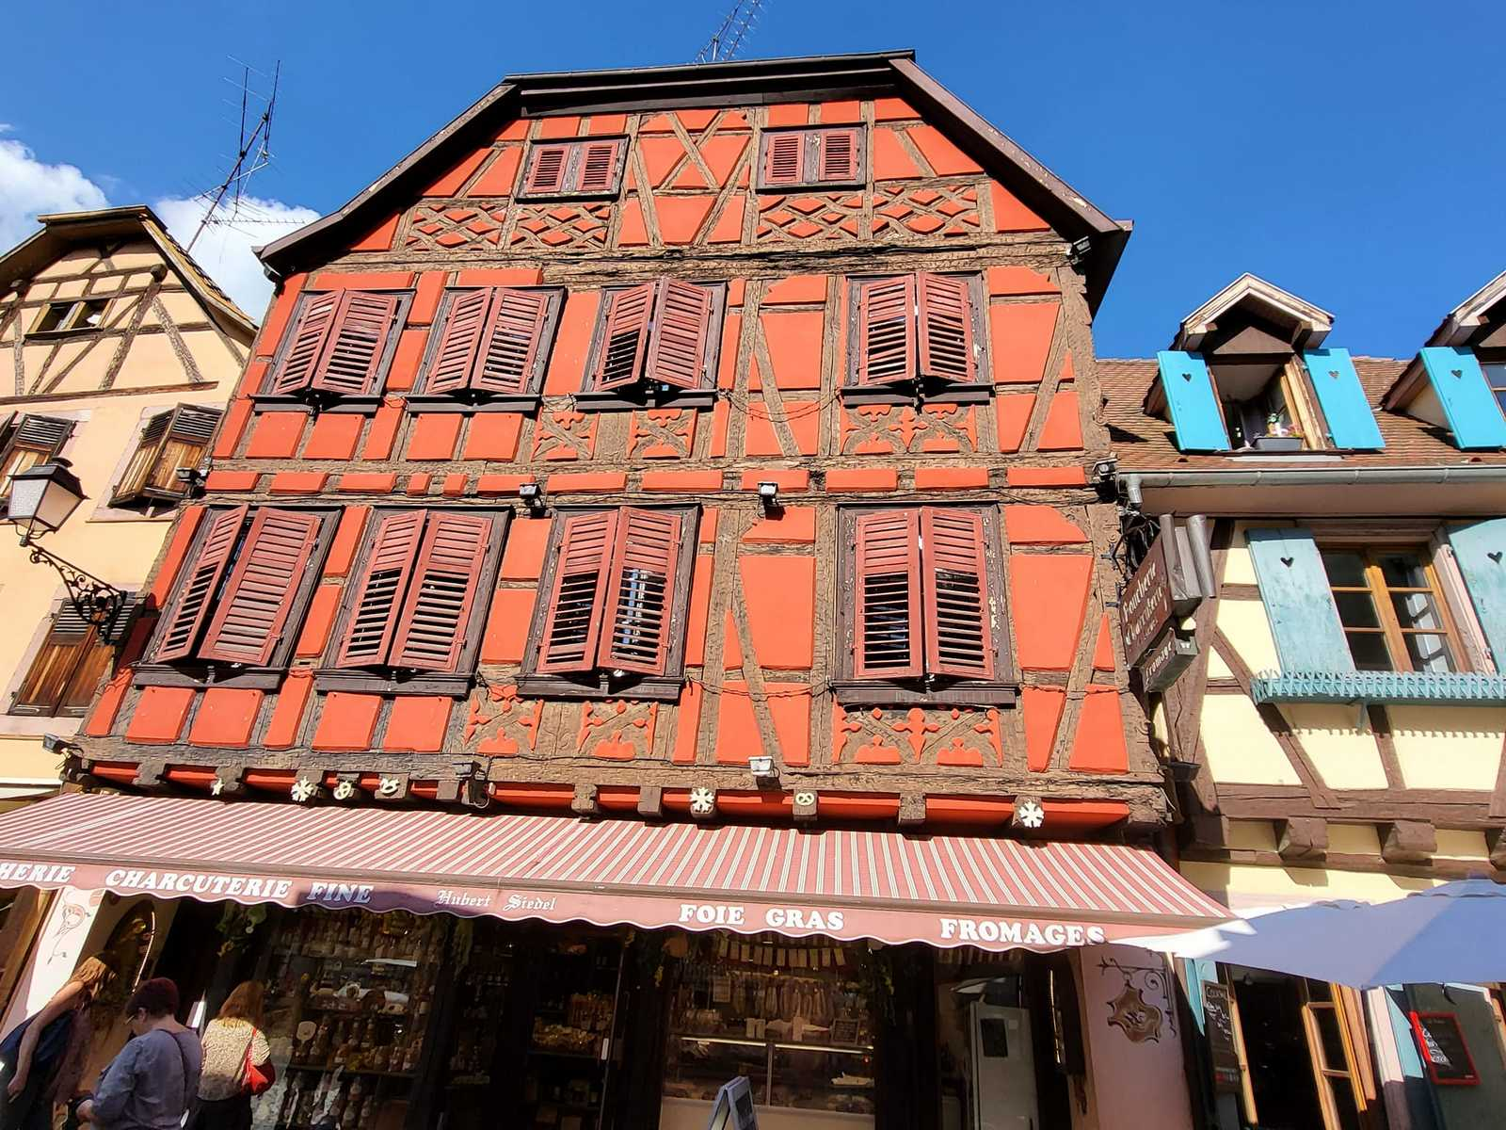
Obernai

Slide 42



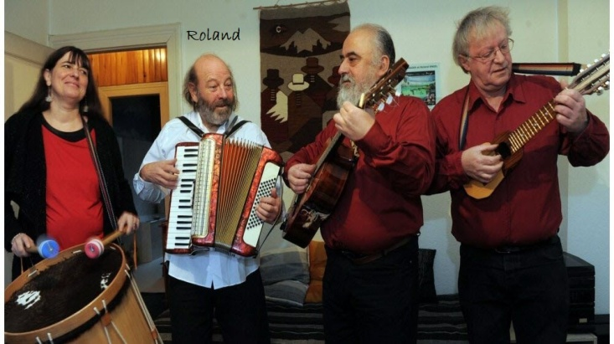

Roland Engel
Suite Alsacienne
Dialogues avec un ange
Internet
2117
Création
26.09.2024

